Slide 1
Sicherer Umgang mit Zytostatika
Schulung für MitarbeiterInnen der Zytostatika-Abteilung der Apotheke
PP-ON-DE-0303
Notes:
Hinweise:
Für das in die Zubereitung von Zytostatika-Lösungen eingebundene Fachpersonal hat vor Aufnahme der Tätigkeit zwingend die Schulung und Unterweisung über die potentiell auftretenden Gefahren der Tätigkeit zu erfolgen (§ 14 GefStoffV). Die Unterweisung ist mündlich zu erfolgen und schriftlich zu dokumentieren.
Zur Schulung gehört als Basiswissen die Kenntnis und Umsetzung der geschilderten gesetzlichen Auflagen der Gefahrstoffverordnung und des Arzneimittelrechts. Weiterhin sind auch grundlegende Kenntnisse zur Pharmakologie sowie der wichtigsten Toxizitäten der Zytostatika erforderlich. Die gängigen Zytostatika, ihre Freinamen [INN] und die Art der Zubereitung sollten bekannt sein.
Eigene Ergänzungen:

Slide 2
Themenübersicht
Einführung
Gefahren und Risiken
  Kontamination von Personen & Umgebung
  Toxizität
Rechtlicher Rahmen
Schutzausrüstung und technische Hilfsmittel
Herstellung von Zytostatika
Empfehlung zur Reinigung von Zytostatika-Arbeitsbereichen
Richtige Entsorgung von Zytostatika
Verhalten und Maßnahmen bei Zytostatika-Unfällen
Messmethoden für Zytostatika
Referenzen
PP-ON-DE-0303
Notes:
Eigene Ergänzungen:

Slide 3
Einführung
PP-ON-DE-0303
Notes:
Eigene Ergänzungen:

Slide 4
Einführung
Zytostatika:
  Zytostatika sind toxische Arzneimittel, die v.a. bei Krebserkrankungen als Chemotherapie eingesetzt werden. Zytostatika greifen in den Zellzyklus ein, indem sie die Zellteilung stören, verzögern oder verhindern. Die Tumorzellen sollen so zerstört oder in ihrem Wachstum behindert werden.
Umgang mit Zytostatika: Bei direktem Kontakt mit Haut- oder Schleimhaut oder systemischer Aufnahme kann
  lokale Toxizität
  generalisierte Toxizität
  Genotoxizität (CMR-Toxizität)
nicht ausgeschlossen werden.
PP-ON-DE-0303
Notes:
Eigene Ergänzungen:

Slide 5
Einführung
Typische Tätigkeiten, bei denen eine Exposition möglich ist:
  Warenannahme, Auspacken zytotoxischer Fertigarzneimittel, Transport
  Herstellung applikationsbereiter Zytostatika-Zubereitungen
  Applikation
  Entsorgung
  Reinigungsarbeiten bei Verschüttungen
  Umgang mit Patientenexkrementen
PP-ON-DE-0303
Besondere Vorsicht geboten
Regelmäßige Unterweisungen im sicheren Umgang mit Zytostatika
Notes:
Eigene Ergänzungen:

Slide 6
Gefahren und Risiken:
Kontamination des Personals & der Umgebung
PP-ON-DE-0303
Notes:
Eigene Ergänzungen:

Slide 7
Kontamination des Personals & der Umgebung
Leitlinien / Richtlinien
~1980: Einführung von Leitlinien / Richtlinien zum sicheren Umgang mit CMR-Arzneimitteln
    Herstellung unter einer Sicherheitswerkbank
    Unterweisung des Personals
    Tragen persönlicher Schutzausrüstung (PSA)
Trotz Einführung dieser Maßnahmen sind Kontaminationen des Personals & der Umgebung noch weit verbreitet
PP-ON-DE-0303
Notes:
Eigene Ergänzungen:

Slide 8
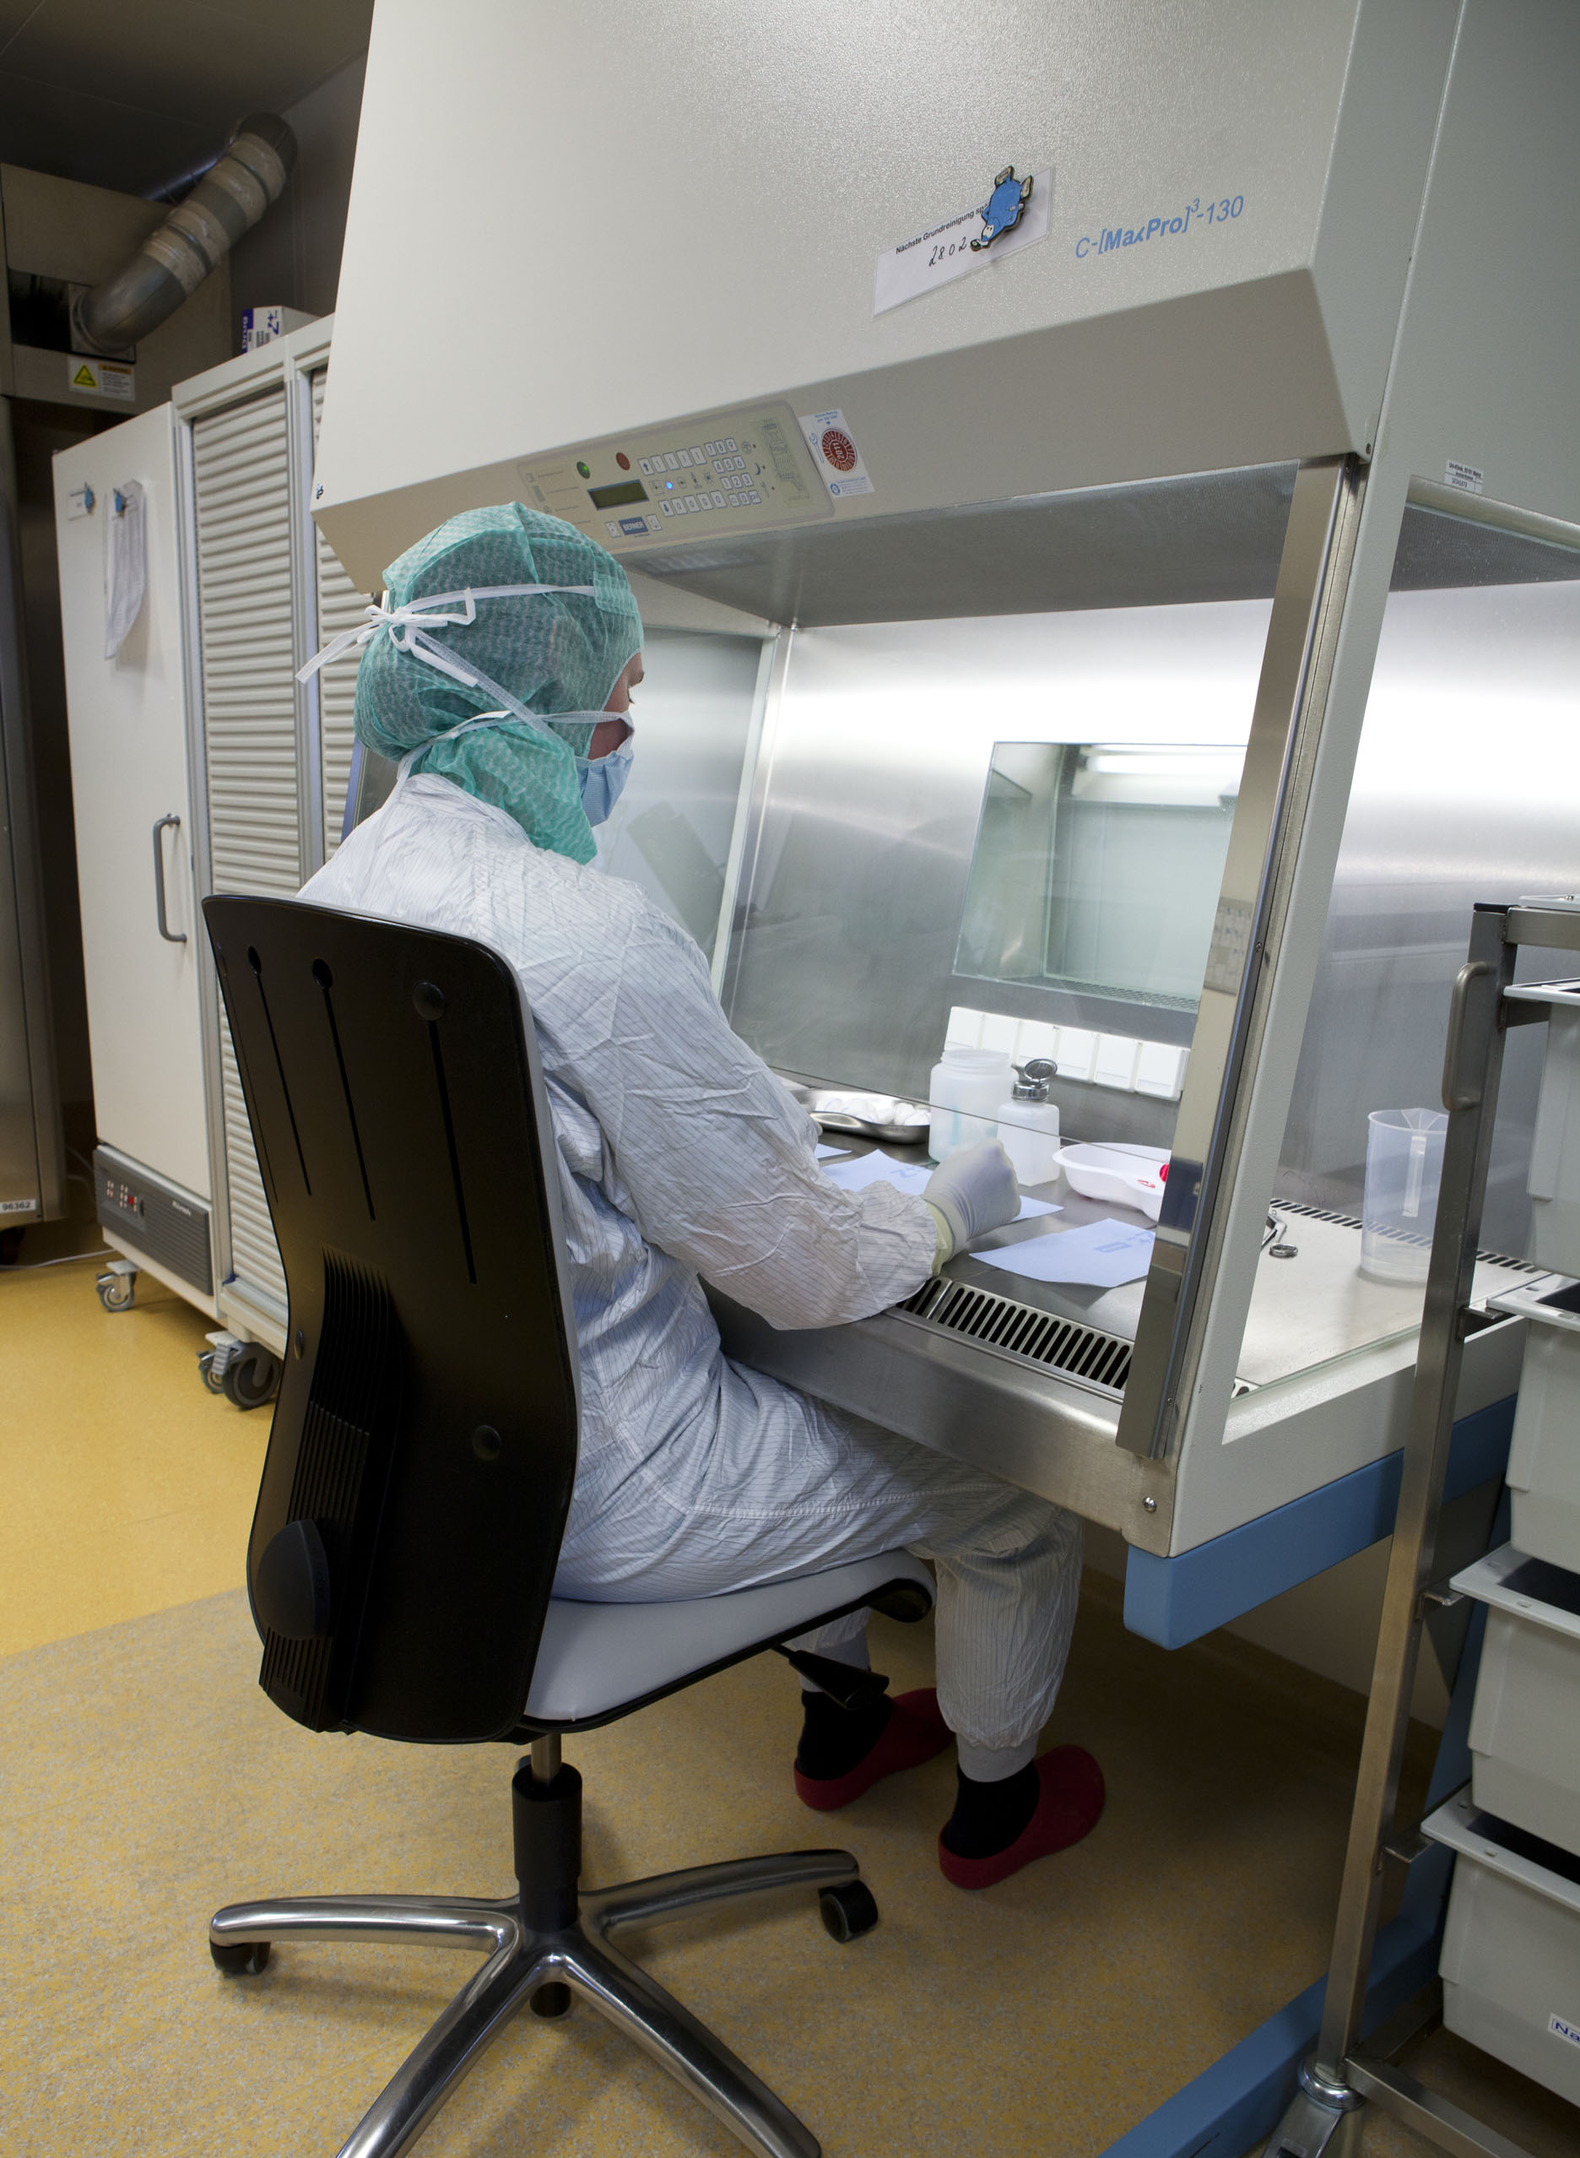
Kontamination des Personals & der Umgebung
Häufig kontaminierte Oberflächen in der Apotheke ^{[9]}
  Arbeitsfläche der Sicherheitswerkbank
  Arbeitsfläche im Zubereitungsraum
  Schreibzeug
  Transportbehälter
  Türgriff
  Lagerflächen, inkl. Kühlschränke
  Fußböden in und außerhalb des Herstellungsraumes
  Abfallbehältnis
  Tastatur unter der Sicherheitswerkbank/des Isolators
  Arbeitsfläche der Endproduktkontrolle
  Telefon
  mit Zytostatika befüllte Infusionsbeutel und -spritzen
PP-ON-DE-0303
Notes:
Hinweise:
Kontaminationen auf dem Fußboden: eher weniger kritisch zu sehen, da geringer Kontakt mit dem Fußboden. Maßnahmen: Schuhe in definiertem Bereich der Schleuse wechseln (Sit-over)
Literatur:
[9]
Sottani C et al. An analysis to study trends in occupational exposure to antineoplastic drugs among health care workers.
J Chromatogr B Analyt Technol Biomed Life Sci. 2010 Oct 1;878(27):2593-605. doi: 10.1016/j.jchromb.2010.04.030.
Zusätzliche Literatur:
[9]
Viegas S. et al. Occupational exposure to cytotoxic drugs: the importance of surface cleaning to prevent or minimise exposure. Arh Hig Rada Toksikol 2018;69:238-249.
Chu WC et al. Pilot assessment of the antineoplastic drug contamination levels in British Columbian hospitals pre- and post-cleaning. J Oncol Pharm Pract. 2012 Mar;18(1):46-51. doi: 10.1177/1078155211402106. Epub 2011 Jul 7.
Connor TH et al. Evaluation of antineoplastic drug exposure of health care workers at three university-based US cancer centers. J Occup Environ Med. 2010 Oct;52(10):1019-27.
Crauste-Manciet S et al. Environmental contamination with cytotoxic drugs in healthcare using positive air pressure isolators. Ann Occup Hyg. 2005 Oct;49(7):619-28.
Maeda S et al. Evaluation of environmental contaminations andoccupational expsures involved in preparation of chemotherapeutic drugs. Yakugaku Zasshi. 2010 Jun;130(6):903-10.
Sessink PJ et al. Occupational exposure to antineoplasic agents at several departments in a hospital. Environmental contamination and excretion of cyclophosphamide and ifosfamide in urine of exposed workers. Int arch Occup Environ Health. 1992;64:105-12.
Mattiuzzo M et al. Cytotoxic surface contamination in 24 swiss hospital pharmacies. Eur J Hosp Pharm 2012;19:144.
Maydl A et al. Kontamination mit Zytostatika auf Stationen in Krankenhäusern. Krankenhauspharmazie. 2005;26(10):391-7.
Bussières JF et al. Program to monitor surface contamination by methotrexate in a hematology-oncology satellite pharmacy. Am J Health Syst Pharm. 2007 Mar 1;64(5):531-5.
Hedmer M et al. Environmental and biological monitoring of antineoplastic drugs in four workplaces in a Swedish hospital. Int Arch Occup Environ Health. 2008 Jul;81(7):899-911.
Mason HJ et al. Exposure to antineoplastic drugs in two UK hospital pharmacy units. Ann Occup Hyg. 2005 Oct;49(7):603-10. Epub 2005 Jun 17.
Schierl R et al. Guidance values for surface monitoring of antineoplastic drugs in German pharmacies. Ann Occup Hyg. 2009 Oct;53(7):703-11. doi: 10.1093/annhyg/mep050. Epub 2009 Jul 20.
Touzin K et al. Evaluation of surface contamination in a hospital hematology--oncology pharmacy. J Oncol Pharm Pract. 2009 Mar;15(1):53-61. doi: 10.1177/1078155208096904.
Siderov J et al. Reducing workplace cytotoxic surface contamination using a closed-system drug transfer device. J Oncol Pharm Pract. 2010 Mar;16(1):19-25. doi: 10.1177/1078155209352543.
Odraska P et al. In vitro evaluation of the permeation of cytotoxic drugs through reconstructed human epidermis and oral epithelium. Klin Onkol. 2011;24(3):195-202.
Odraska P et al. Evaluation of the efficacy of additional measures introduced for the protection of healthcare personnel handling antineoplastic drugs. Ann Occup Hyg. 2013 Mar;57(2):240-50. doi: 10.1093/annhyg/mes057.
Korkczowska 2012 – bitte Referenz angeben
Miraglia N et al. Antiblastic drug exposure: statistical analysis of the data coming from environmental monitoring of a site devoted to drug production. G Ital Med Lav Ergon. 2007 Jul-Sep;29(3 Suppl):739-40.
Acampora A et al . A case study: surface contamination of cyclophosphamide due to working practices and cleaning procedures in two Italian hospitals. Ann Occup Hyg. 2005 Oct;49(7):611-8. Epub 2005 Jun 17.
Hilliquin D et al. Cross-Sectional Evaluation of Surface Contamination with Antineoplastic Drugs in Canadian Health Care Centres. Can J Hosp Pharm. 2019 Sep-Oct; 72(5): 377–384
Delafoy C, Roussy C, Hudon A, Cirtiu CM, Caron N, Bussières J, Tanguay C (2023) Canadian monitoring program of the surface contamination with 11 antineoplastic drugs in 122 centers. J OncolPharm Pract 29(2):338–347. https://doi.org/10.1177/10781552211072877
Korczowska E, Crul M, Tuerk J, Meier K (2020) Environmental contamination with cytotoxic drugs in 15 hospitals from 11 Europeancountries—results of the MASHA project. Eur J Oncol Pharm3(2):e24. https://doi.org/10.1097/op9.0000000000000024
Eigene Ergänzungen:

Slide 9
Kontamination des Personals & der Umgebung
Mögliche Gründe für den Bereich Apotheke ^{[8]}
Sicherheitsmaßnahmen werden nicht eingehalten
Bestmöglicher Schutz noch nicht umgesetzt (z.B. kein Arbeiten mit Spikes, oder nadelfreien Systemen)
Falsche Handhabung
Außenkontamination von Zytostatika-Flaschen
Außenkontamination von Infusionsspritzen und Infusionsbeuteln
Freisetzung von Zytostatika durch Glasbruch / Auslaufen (Spilling)
Fehlende Unterweisung der Mitarbeiter
PP-ON-DE-0303
Notes:
Hinweise:
Es gibt keine Korrelation zwischen der Anzahl verarbeiteter Zubereitungen und der Höhe der Kontamination in dem Bereich [Literatur (Ensslin 1994, Kopp 2012, Acampora 2005, Brouwers 2007, Schierl 2009, Heinemann 2008, Odraska 2012, Schmaus 2002, Meier 2020, Korczuwska 2020]
Literatur:
[8] Kopjar et al. Assessment of genotoxic risks in Croatian health care workers occupationally exposed to cytotoxic drugs: a multi-biomarker approach. Int J Hyg Environ Health. 2009 Jul;212(4):414-31. doi: 10.1016/j.ijheh.2008.10.001. Epub 2008 Dec 1.
Zusätzliche Literatur:
[8]
Ensslin AS et al. Biological monitoring of cyclophosphamide and ifosfamide in urine of hospital personnel occupationally exposed to cytostatic drugs. Occup Environ Med. 1994 Apr;51(4):229-33.
Acampora A et al. A case study: surface contamination of cyclophosphamide due to working practices and cleaning procedures in two Italian hospitals. Ann Occup Hyg. 2005 Oct;49(7):611-8. Epub 2005 Jun 17
Brouwers EE et al. Monitoring of platinum surface contamination in seven Dutch hospital pharmacies using inductively coupled plasma mass spectrometry. Int Arch Occup Environ Health. 2007 Aug;80(8):689-99. Epub 2007 Mar 22.
Schierl R et al. Guidance values for surface monitoring of antineoplastic drugs in German pharmacies. Ann Occup Hyg. 2009 Oct;53(7):703-11. doi: 10.1093/annhyg/mep050. Epub 2009 Jul 20.
Heinemann A et al. Monitoring-effect-study of wipe sampling in pharmacies (MEWIP). Berufsgenossenschaft für Gesundheitsdienst und Wohlfahrtspflege. 2008.
Odraska P et al. Evaluation of the efficacy of additional measures introduced for the protection of healthcare personnel handling antineoplastic drugs. Ann Occup Hyg. 2013 Mar;57(2):240-50. doi: 10.1093/annhyg/mes057.
Schmaus G et al. Monitoring surface contamination by antineoplastic drugs using gas chromatography-mass spectrometry and voltammetry. Am J Health Syst Pharm. 2002 May 15;59(10):956-61.
Korczowska E, Crul M, Tuerk J, Meier K (2020) Environmental contamination with cytotoxic drugs in 15 hospitals from 11 European countries—results of the MASHA project. Eur J Oncol Pharm 3(2):e24
Eigene Ergänzungen:

Slide 10
Kontamination des Personals & der Umgebung
Außenkontamination von Zytostatika-Flaschen und oralen Arzneimittelblistern ^{[3]}
  60-100% der Zytostatika-Flaschen sind außenkontaminiert ^{[3]}
  Außenkontaminierte Flaschen führen zu großflächigen Kontaminationen der Arbeits- und Lagerbereiche
  Durch den Herstellungsprozess beim Produzenten, während des Transports und der Lagerung (Glasbruch), sowie während der Zubereitung
  Kontaminierte Verpackung:
    Primärverpackung (Arzneimittelflasche & Blisterverpackung)
    Sekundärverpackung (Arzneimittelkarton der Flaschen und Blister)
    Flip-off-Kappe
    Packungsbeilage
  Wischdesinfektion der Zytostatika-Flaschen reduziert die Kontamination
  Handschuhe tragen!
PP-ON-DE-0303
Notes:
Literatur:
[3]
Schierl R et al. Guidance values for surface monitoring of antineoplastic drugs in German pharmacies. Ann Occup Hyg. 2009 Oct;53(7):703-11. doi: 10.1093/annhyg/mep050. Epub 2009 Jul 20.
Zusätzliche Literatur:
[3]
Cotteret, C et al. External contamination of antineoplastic drug vials: an occupational risk to consider. European Journal of hospital pharmacy. 2022 Sept; 29(5): 284-286.
Kittlaus W. Verpackungen zum Schutz vor Zytostatikakontaminationen. Onkologische Pharmazie 2008;10
Hedmer M et al. Surface contamination of cyclophosphamide packaging and surface contamination with antineoplastic drugs in a hospital pharmacy in Sweden. Ann Occup Hyg. 2005 Oct;49(7):629-37.
Hama K et al. Verification of surface contamination of Japanese cyclophosphamide vials and an example of exposure by handling. J Oncol Pharm Pract. 2012 Jun;18(2):201-6. doi: 10.1177/1078155211419543.
Naito et al. Comparison of contamination levels on the exterior surfaces of vials containing platinum anticancer drugs in Japan. Biol Pharm Bull. 2012;35(11):2043-9.
Nygren O et al. Cisplatin contamination observed on the outside of drug vials. Ann Occup Hyg. 2002 Aug;46(6):555-7.
Mason HJ et al. Cytotoxic drug contamination on the outside of vials delivered to a hospital pharmacy. Ann Occup Hyg. 2003;47(8):661-85.
Connor TH et al. Surface contmination of chemotherapy drug vials and evaluation of new vial-cleaning techniques: results of three studies. Am J Health Syst Pharm. 2005; 62:475-84.
Pethran A et al. Wischproben an Arbeitsplätzen mit Zytostatika-Exposition. Krankenhauspharmazie. 2011;22:11-15.
Hilliquin D et al. External contamination of antineoplastic drug containers from a Canadian wholesaler. J Oncol Pharm Pract. 2020 Mar; 26(2):423-427. doi: 10.1177/1078155219868525. Epub 2019 Aug 25. PMID: 31446868
Favier B, Gilles L, Ardiet C, et al. External contamination of vialscontaining cytotoxic agents supplied by pharmaceutical manufacturers. JOncol Pharm Pract 2003; 9:15–20.
Fleury-Souverain S, Nussbaumer S, Mattiuzzo M, et al. Determination of the external contamination and cross-contamination by cytotoxic drugs on the surfaces of vials available on the Swiss market. J Oncol Pharm Pract 2014; 20:100–111.
Redic KA, Fang K, Christen C, et al. Surface contamination of hazardous drug pharmacy storage bins and pharmacy distributor shipping containers. J Oncol Pharm Pract 2018; 24:91–97.
Eigene Ergänzungen:

Slide 11
Gefährdung durch Zytostatika
Kontamination:
Verschleppung ^{[19]}
Freisetzung von Stäuben/Aerosolen (z. B. bei Zytostatika-Unfällen)
Risikogewichtung:
Zubereitung > Applikation > Entsorgung > Transport
PP-ON-DE-0303
Notes:
Hinweise:
In einer Studie von Ramphal et al (2015) wurde die Menge an Cyclophosphamid im Urin von pharmazeutischem Personal bestimmt. Verglichen wurde pharmazeutisches Personal, das in bzw. außerhalb der Zytostatikaabteilung arbeitete. Verblüffenderweise zeigte sich, dass bei allen Mitarbeitern Cyclophosphamid im Urin nachgewiesen werden konnte. Bei entsprechender Befragung des Personals nach der Untersuchung zeigte sich, dass alle Mitarbeiter am Tag der Probennahme die Zytostatikaabteilung betreten hatten, auch wenn sie dort nicht gearbeitet haben. Darauf folgende Oberflächenuntersuchungen zeigten eine starke Belastung mit Cyclophosphamid und weiteren Zytostatika.
Aufgrund des Umgangs mit Trockensubstanzen, Konzentraten und Glasflaschen sowie der in der Regel großen Anzahl an verarbeiteten Zubereitungen, wird die Arbeit in der Zytostatika-Zubereitung als risikoreichste Tätigkeit eingestuft. Allerdings handelt es sich bei der Zytostatikaherstellung um einen abgetrennten sowie geschützten Arbeitsbereich. Bei der Applikation der Zytostatika ist eine sehr große Gefahr die Verschleppung von Zytostatika in Bereiche, in denen man nicht mit einer Kontamination mit Zytostatika rechnet und somit keine entsprechende Schutzkleidung trägt.
Literatur:
[19]
Ramphal R. et al. Occupational exposure to chemotherapy of pharmacy personnel at a singel centre. Can J Hosp Pharm. 2015; 68(2):104-12
Eigene Ergänzungen:

Slide 12

Gefährdung durch Zytostatika und Schutzmaßnahmen
Haut-, Augen- oder Schleimhautkontakt
Durch Stäube und Flüssigkeiten
Aufgrund Verschleppungen/Unfall
Eindringung durch:
  Spritzer in Gesicht oder Auge bzw.
  auf der Haut
  Benetzung der Kleidung
  Durchdringung von Handschuhen bei längerer Exposition
Schutzhandschuhe tragen und regelmäßig wechseln
Handschuhe auf Unversehrtheit/ Dichtigkeit prüfen
Auswahl korrekter Schutzkleidung
Schutzkleidung bei Pausen ablegen
PP-ON-DE-0303
Haut- und Schleimhautkontakt ist die wahrscheinlichste Möglichkeit der Aufnahme von Zytostatika! ^{[11]}
Notes:
Literatur:
[11]
Berufsgenossenschaft für Gesundheitsdienst und Wohlfahrtspflege – BGW (Hrsg.). Zytostatika im Gesundheitsdienst. Informationen zur sicheren Handhabung von Zytostatika. Stand 02/2019. Online veröffentlicht unter: https://www.bgw-online.de/resource/blob/18266/053a77b52e3278137b7b7cc5ae1a8728/bgw09-19-042-zytostatika-im-gesundheitsdienst-data.pdf
Eigene Ergänzungen:

Slide 13
Gefährdung durch Zytostatika und Schutzmaßnahmen
Die dermale Aufnahme von Zytostatika:
Ist das größte Risiko für die Aufnahme von Zytostatika ^{[7]}
Ist abhängig ^{[8]}:
    vom Ausmaß der Oberflächenkontamination des Arbeitsbereiches
    von der persönlichen Schutzausrüstung (Handschuhe!)
    von der Art des Umgangs mit Zytostatika (Handhabung)
PP-ON-DE-0303
Notes:
Hinweise:
Bei der Applikation von Zytostatika auf der Station wird das Risiko höher eingeschätzt sich dermal zu kontaminieren als während der Herstellung in der Apotheke (in der Apotheke striktere Handlungsanweisungen, abgetrennter Arbeitsbereich, Arbeiten unter Sicherheitswerkbänken, regelmäßigere Dekontaminations-/Reinigungsmaßnahmen) (Cherrie 2006).
Schierl stellte fest, dass Kontaminationen auf Station doppelt so hoch sind als Kontaminationen während der Herstellung in der Apotheke (Schierl 2009). Cavallo stellte ebenfalls fest, dass auf der Station mehr Kontaminationen nachgewiesen werden als in der Apotheke (Cavallo 2005).
Literatur:
[7]
Dranitsaris G et al. Are health care providers who work with cancer drugs at an increased risk for toxic events? A systematic review and meta-analysis of the literature. J Oncol Pharm Pract. 2005 Jun;11(2):69-78.
[8]
Kopjar et al. Assessment of genotoxic risks in Croatian health care workers occupationally exposed to cytotoxic drugs: a multi-biomarker approach.
Int J Hyg Environ Health. 2009 Jul;212(4):414-31. doi: 10.1016/j.ijheh.2008.10.001. Epub 2008 Dec 1.
Zusätzliche Literatur:
[7]
Ensslin AS et al. Biological monitoring of cyclophosphamide and ifosfamide in urine of hospital personnel occupationally exposed to cytostatic drugs. Occup Environ Med. 1994 Apr;51(4):229-33.
Fransman W et al. Occupational dermal exposure to cyclophosphamide in Dutch hospitals: a pilot study. Ann Occup Hyg. 2004 Apr;48(3):237-44. Epub 2004 Mar 2.
Sessink PJ et al. Urinary cyclophosphamide excretion and chromosomal aberrations in peripheral blood lymphocytes after occupational exposure to antineoplastic agents. Mutat Res. 1994 Sep 1;309(2):193-9.
[8]
Kiffmeyer TK et al. Application and assessment of a regular environmental monitoring of the antineoplastic drug contamination level in pharmacies - the MEWIP project. Ann Occup Hyg. 2013 May;57(4):444-55
Eigene Ergänzungen:

Slide 14
Gefährdung durch Zytostatika und Schutzmaßnahmen
Orale Aufnahme
Ungewolltes Verschlucken aufgrund von Verschleppung über kontaminierte Oberflächen
PP-ON-DE-0303
➔ kein Essen, Trinken am Arbeitsplatz
➔ vor Pausen: Hände waschen, Schutzkleidung ablegen
Notes:
Hinweise:
Kontaminierte Oberflächen: Hierzu zählen z. B.: Verpackungen, Türgriffe, Transporthilfen, Transportwägen, Tabletts, Vials, Arbeitsflächen, Schreibmaterial.
Eigene Ergänzungen:

Slide 15
Gefährdung durch Zytostatika und Schutzmaßnahmen
Inhalation von Stäuben und Aerosolen durch:
Außenkontamination
Unfallbedingte Freisetzung
Leckagen (Beschädigung, Glasbruch)
Ungeschütztes Öffnen, Teilen, Mörsern von Tabletten oder Kapseln
PP-ON-DE-0303
Notes:
Hinweise:
Zytostatika haben einen sehr niedrigen Dampfdruck. Das Einatmen von Dämpfen von Zytostatika ist nicht zu erwarten.
Eigene Ergänzungen:

Slide 16
Kontamination des Personals & der Umgebung
  Empfehlungen zur Reduktion von Kontaminationen
  Vermeidung von Verschleppungen von Zytostatika
  Vermeidung eines Austretens von Zytostatika (Spilling)
  Verwendung von Spikes oder geschlossenen Medikamententransfersystemen (CSTD) während der Herstellung
  Regelmäßiges Reinigungsverfahren, v.a. häufiges Wischen von Problemstellen
  Verwendung von Einmalartikeln zur Reinigung
  Bedenken der möglichen Außenkontamination von Zytostatika-Flaschen und Dekontamination der Flaschen
  Korrekte Wischdesinfektion der Flaschen (keine Sprühdesinfektion!)
PP-ON-DE-0303
Notes:
Hinweise:
Vermeidung von Verschleppungen: Schreibzeug, Telefon, Transportbehälter, etc. nur bereichsbezogen einsetzen
Vermeidung eines Austretens: saugfähige Unterlagen verwenden; sorgsamer Umgang bei der Herstellung mit Infusionsbesteck, etc.; Auslaufsichere Verpackung von Infusionsbehältnissen
Verwendung von Druckentlastungssysteme wie z.B. Spikes oder auch CSTDs; Nadelfreies Zuspritzen in das Infusionsbehältnis.
Regelmäßiges Reinigungsverfahren, v.a. häufiges Wischen von Problemstellen: Problemstellen sind häufig die Sicherheitswerkbank, Transportbehälter, Arbeitsflächen, Griffe, etc.
CSTDs = Closed System Transfer Devices. Es handelt sich hierbei um ein dichtes, auslaufsicheres System für das Aufziehen von Zytostatikalösung, das verhindert, dass Aerosole nach außen freigesetzt werden können. Studien zeigen allerdings, dass die Verwendung von CSTDs nicht zu geringeren Kontaminationen der Arbeitsbereiche in der Zytostatikaherstellung führen. Somit ist die Verwendung der günstigeren Spikes nach derzeitiger Lage vertretbar.
Reinigung z. B. mit 0,05 M NaOH-Lösung, danach mit z. B. 70 %-igem Isopropanol
Bei der Wischdesinfektion der Flaschen ist darauf zu achten, dass keine mit Zytostatika kontaminierte Desinfektionslösung auf den Fußboden tropft.
Literatur:
[21] Korczowska E, Crul M, Tuerk J, Meier K (2020) Environmental contamination with cytotoxic drugs in 15 hospitals from 11 European countries—results of the MASHA project. Eur J Oncol Pharm 3(2):e24. https://doi.org/10.1097/op9.0000000000000024
[22] Chauchat L, Tanguay C, Caron NJ, et al. Surface contamination with ten antineoplastic drugs in 83 Canadian centers. J Oncol Pharm Pract 2019; 25:1089–1098.
[23] McDiarmid MA, Polovich M, Power LA, et al. Published review of close system transfer devices: limitations and implications. Am J Health-Syst Pharm 2018; 75:1982–1985.
[24] Gurusamy KS, Best LM, Tanguay C. Closed-system drug-transfer devices plus safe handling of hazardous drugs versus safe handling alone for reducing exposure to infusional hazardous drugs
[25] Chauchat L, Tanguay C. Biological monitoring of 4 antineoplastic drugs in health care workers from 2 adult hospitals: a pilot study. Can J Hosp Pharm 2019; 72:56–59.
[26] Poupeau C, Tanguay C, Plante C, et al. Pilot study of biological monitoring of four antineoplastic drugs among Canadian healthcareworkers. J Oncol Pharm Pract 2017; 23:323–332.
Eigene Ergänzungen:

Slide 17
Gefahren und Risiken:
Toxizität
PP-ON-DE-0303
Notes:
Eigene Ergänzungen:

Slide 18
Lokale Toxizität von Zytostatika
Mukokutane und konjunktivale Wirkungen bei direktem Kontakt von Zytostatika mit Haut oder Schleimhäuten:
  Lokale Reaktionen: Sensibilisierung
  Reizende Effekte: Rötung, Brennen, Jucken
  Ätzende, gewebezerstörende Effekte: Nekrotisierung
Das Ausmaß ist abhängig von der Substanzeigenschaft, der Konzentration der Lösung und der Zeitdauer des Kontaktes
Beispiele:
  Kontaktekzeme durch 5-Fluorouracil
  Subkutane Gabe von Cytarabin ➔ lokal nicht toxisch
PP-ON-DE-0303
Notes:
Hinweise:
Nekrotisierende Effekte werden nur bei einer Paravasation bei Patienten beobachtet. Für das herstellende Personal in der Apotheke ist ein gewebezerstörender Effekt nur durch eine Stichverletzung mit zytostatikahaltiger Lösung denkbar.
Eigene Ergänzungen:

Slide 19
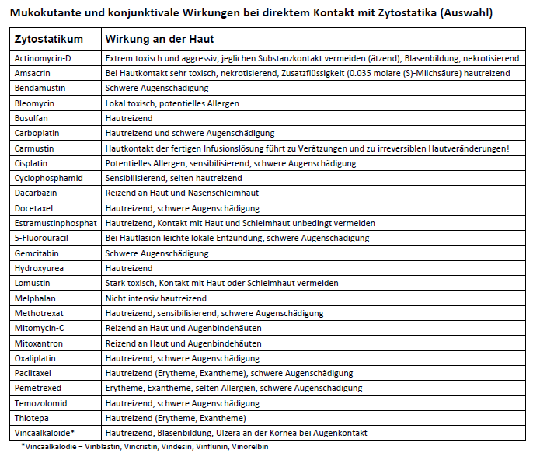
PP-ON-DE-0303
Notes:
Literatur:
[11]
Berufsgenossenschaft für Gesundheitsdienst und Wohlfahrtspflege – BGW (Hrsg.). Zytostatika im Gesundheitsdienst. Informationen zur sicheren Handhabung von Zytostatika. Stand 02/2019. Online veröffentlicht unter: https://www.bgw-online.de/resource/blob/18266/053a77b52e3278137b7b7cc5ae1a8728/bgw09-19-042-zytostatika-im-gesundheitsdienst-data.pdf
Eigene Ergänzungen:

Slide 20
Systemische Toxizität von Zytostatika
Zytostatika sind CMR-Stoffe
Cancerogen (krebserzeugend)
Mutagen (erbgutverändernd)
Reproduktionstoxisch (fortpflanzungsgefährdend)
Mögliche zytotoxische Effekte auf
Knochenmark
Darmschleimhaut
Haarfollikelzellen
Keimdrüsen
Körpereigene Abwehr
PP-ON-DE-0303
Notes:
Hinweise:
Kanzerogene Wirkung: nachgewiesen beim Menschen (z. B. Alkylantien: Cyclophosphamid)
Kanzerogen, mutagen & reproduktionstoxisch: im Tierversuch nachgewiesen (z. B. Dacarbazin, Carmustin)
Unter den Oberbegriff CMR-Arzneimittel fallen u. a. auch einige Virustatika (Ganciclovir, Cidofovir)!
Zytostatika wirken dann kanzerogen, mutagen, reproduktionstoxisch, wenn sie resorbiert (d. h. in den Körper aufgenommen) werden!
Mittlerweile wird auch folgende Begrifflichkeit zum Beispiel in der Gefahrstoffverordnung oder vom IUTA verwendet: KKR (=kanzerogen, keimzellmutagen oder reproduktionstoxisch)
Literatur zu den Raten an sekundären Neoplasien (Auswahl):
Hiddemann, Bartram. Die Onkologie. 2. Auflage 2010, 1391
Schmoll, Höffgen, Possinger. Kompendium Internistische Onkologie. 4. Auflage 2006, 1973–1983 (dort wird die Abhängigkeit von der Häufigkeit der Exposition nicht explizit genannt, aber man kann es aus dem Vergleich der jeweils angewandten Therapieschemata schlussfolgern)
Acute Myeloid Leukemia and Myelodysplastic Syndrome After Doxorubicin-Cyclophosphamide Adjuvant Therapy for Operable Breast Cancer: The National Surgical Adjuvant Breast and Bowel Project Experience. JCO Apr 1, 2003: 1195–1204
Long-term outcomes among older patients following nonmyeloablative conditioning and allogeneic hematopoietic cell transplantation for advanced hematologic malignancies. (Sorror ML, Sandmaier BM, Storer BE, Franke GN, Laport GG, Chauncey TR, Agura E, Maziarz RT, Langston A, Hari P, Pulsipher MA, Bethge W, Sahebi F, Bruno B, Maris MB, Yeager A, Petersen FB, Vindeløv L, McSweeney PA, Hübel K, Mielcarek M, Georges GE, Niederwieser D, Blume KG, Maloney DG, Storb R) JAMA 2011 Nov 2; 306(17): 1874–83
Pui CH, Cheng C, Leung W, et al. Extended follow-up of long-term survivors of childhood acute lymphoblastic leukemia. NEngl J Med. 2003; 349: 640–649.
Neglia JP, Friedman DL, Yasui Y, et al. Second malignant neoplasms in five-year survivors of childhood cancer: childhood cancer survivor study. J Natl Cancer Inst. 2001; 93: 618–629
Relling MV, Boyett JM, Blanco JG, et al. Granulocyte colony-stimulating factor and the risk of secondary myeloid malignancy after etoposide treatment. Blood. 2003; 101: 3862–3867
The long-term risks of adjuvant carboplatin treatment for stage I seminoma of the testis. Ann Oncol Mar 1, 2008: 443–459, 2002
Abrahamsen AF, Andersen A, Nome O, et al: Long-term risk of second malignancy after treatment of Hodgkin's disease: The influence of treatment, age and follow-up time. Ann Oncol 13: 1786–1791, 2002
Howe R, Micallef IN, Inwards DJ, et al: Secondary myelodysplastic syndrome and acute myelogenous leukemia are significant complications following autologous stem cell transplantation for lymphoma. Bone Marrow Transplant 32: 317–324, 2003
Eigene Ergänzungen:

Slide 21
Akute systemische Toxizität von Zytostatika
Zu beobachten nach Unfällen oder bei unzureichenden Arbeitsschutzmaßnahmen
Symptome: Schwindel, Übelkeit, Erbrechen, Durchfall, Kopfschmerzen, Schleimhautreizungen ^{[16]}
Bei wiederholter und längerer Exposition: Haarausfall und Leberschäden (Symptome einer zeitverzögert auftretenden chronischen Toxizität) ^{[17]}
PP-ON-DE-0303
Notes:
Hinweise:
Valanis beschrieb 1993 bei Arbeitnehmenden, die mit Zytostatika ohne Sicherheitswerkbank und in kleinen und nicht gelüfteten Räumen arbeiteten, von Beschwerden wie Kopfweh, Schwindel, Nausea und Schleimhautreizungen.
Sotaniemi berichtet 1983 von drei Fällen von Lebererkrankungen bei Krankenschwestern, welche jahrelang in onkologischen Abteilungen gearbeitet hatten. Damals wurden keine Schutzmaßnahmen bei der Zytostatikazubereitung getroffen.
Literatur:
[16]
Valanis B., Vollmer W.M., Labuhn K.T., Glass A.G.: Acute symptoms associated with antineoplastic drug handling among nurses. Cancer Nurs 1993; 16:288- 295
[17]
Sotaniemi E.A., Sutinen S., Arranto A.J., Sutinen S., Sotaniemi K.A., Lehtola J., Pelkonen R.O.: Liver damage in nurses handling cytostatic agents. Acta Med Scand 1983; 214:181– 89
Eigene Ergänzungen:

Slide 22
Gefährdung durch Zytostatika
Mögliche Kontaminationen
Personal in der Apotheke
    Nachweis von Chromosomenveränderungen (Chromosomenaberrationen, Schwesterchromatidentausch, Mikronuklei) ^{[1]}
    Nachweis von Zytostatika oder deren Metabolite im Urin ^{[2]}
Umgebung
    Kontamination zahlreicher Oberflächen mit Zytostatika ^{[3]}
PP-ON-DE-0303
Notes:
Hinweise:
Die Studie von Aristizabal-Pachon et al. konnte nachweisen, dass das Stationspersonal signifikant mehr DNA-Schäden im Comet-Assay aufweist als das pharmazeutische Personal in der Zytostatika-Zubereitung (Aristizabal-Pachon 2020).
Es existieren Studien, die DNA-Schäden bei mit Zytostatika arbeitendem Personal nachweisen, ebenso gibt es auch Studien die keine Schäden finden konnten.
DNA-Schäden beim Personal sind überwiegend dann zu finden, wenn nicht mit ausreichenden Sicherheitsmaßnahmen gearbeitet wird. Bei Einhaltung der Sicherheitsmaßnahmen (Herstellung unter einer Sicherheitswerkbank, Tragen geeigneter Schutzausrüstung) sind keine DNA-Veränderungen zu erwarten.
Das Ausmaß der Kontaminationen ist abhängig z.B. von dem versehentlichen Auslaufen von Zytostatika (Spilling), der Unterweisung des Personals, der persönlichen Schutzausrüstung und dem Einhalten der Empfehlungen zum sicheren Umgang mit Zytostatika.
Ein positiver Urinnachweis ist seltener beim pharmazeutischen Personal zu finden, etwas häufiger beim Pflegepersonal auf der Station nachzuweisen.
Literatur:
[1]
Kopjar N et al. Assessment of genotoxic risks in Croatian health care workers occupationally exposed to cytotoxic drugs: a multi-biomarker approach. Int J Hyg Environ Health. 2009 Jul;212(4):414-31.
[2]
Sabatini L et al. Biological monitoring of occupational exposure to antineoplastic drugs in hospital settings. Med Lav. 2012 Sep-Oct;103(5):394-401.
[3]
Schierl R et al. Guidance values for surface monitoring of antineoplastic drugs in German pharmacies. Ann Occup Hyg. 2009 Oct;53(7):703-11.
Zusätzliche Literatur:
[1]
Aristizabal-Pachon et al. Genotoxic evaluation of occupational exposure to antineoplastic drugs. Toxicol Res. 2020; 36:29–36
Moretti M et al. Micronuclei and chromosome aberrations in subjects occupationally exposed to antineoplastic drugs: a multicentric approach. Int Arch Occup Environ Health 2015;88:683-95.
Sessink PJ et al. Urinary cyclophosphamide excretion and chromosomal aberrations in peripheral blood lymphocytes after occupational exposure to antineoplastic agents. Mutat Res. 1994 Sep 1;309(2):193-9.
Sessink PJ et al. Occupational exposure to antineoplastic agents at several departments in a hospital. Environmental contamination and excretion of cyclophosphamide and ifosfamide in urine of exposed workers. Int Arch Occup Environ Health. 1992;64(2):105-12.
Tomba A. Genotoxic Monitoring of Nurses Handling Cytotoxic Drugs, Tomba, A. Asia Pac J Oncol Nurs. 2016 Oct-Dec; 3(4): 365–369.
[2]
Ramphal R. et al. Occupational exposure to chemotherapy of pharmacy personnel at a singel centre. Can J Hosp Pharm. 2015; 68(2):104-12
Connor TH et al. Evaluation of antineoplastic drug exposure of health care workers at three university-based US cancer centers. J Occup Environ Med. 2010 Oct;52(10):1019-27.
Ensslin AS et al. Biological monitoring of cyclophosphamide and ifosfamide in urine of hospital personnel occupationally exposed to cytostatic drugs. Occup Environ Med. 1994 Apr;51(4):229-33.
Ensslin AS et al. Biological monitoring of hospital pharmacy personnel occupationally exposed to cytostatic drugs: urinary excretion and cytogenetics studies. Int Arch Occup Environ Health. 1997;70(3):205-8.
Mason HJ et al. Exposure to antineoplastic drugs in two UK hospital pharmacy units. Ann Occup Hyg. 2005 Oct;49(7):603-10. Epub 2005 Jun 17
Ndaw S et al. Biological monitoring of occupational exposure to 5-fluorouracil: urinary α-fluoro-β-alanine assay by high performance liquid chromatography tandem mass spectrometry in health care personnel. J Chromatogr B Analyt Technol Biomed Life Sci. 2010 Oct 1;878(27):2630-4. doi: 10.1016/j.jchromb.2010.02.011. Epub 2010 Feb 17.
Pieri M et al. Biological monitoring of nurses exposed to doxorubicin and epirubicin by a validated liquid chromatography/fluorescence detection method. Ann Occup Hyg. 2010 Jun;54(4):368-76. doi: 10.1093/annhyg/meq006. Epub 2010 May 13.
Sessink PJ et al. Occupational exposure to antineoplastic agents at several departments in a hospital. Environmental contamination and excretion of cyclophosphamide and ifosfamide in urine of exposed workers. Int Arch Occup Environ Health. 1992;64(2):105-12.
Villarini M et al. Assessment of primary, oxidative and excision repaired DNA damage in hospital personnel handling antineoplastic drugs. Mutagenesis. 2011 May;26(3):359-69. doi: 10.1093/mutage/geq102. Epub 2010 Nov 26.
Raveena et al. Occupational Exposure to Chemotherapy of Pharmacy Personnel at a Single Centre Raveena Ramphal, Tejinder Bains, Geneviève Goulet, Régis Vaillancourt Can J Hosp Pharm. 2015 Mar-Apr; 68(2): 104–112. doi: 10.4212/cjhp.v68i2.1435
[3]
Korczowska et al. Surface contamination with cytotoxic drugs in european hospital wards. Poster auf dem 25. EAHP-Kongress, Göteborg, Schweden 2019
Cavallo D et al. Evaluation of genotoxic effects induced by exposure to antineoplastic drugs in lymphocytes and exfoliated buccal cells of oncology nurses and pharmacy employees. Mutat Res. 2005 Nov 10;587(1-2):45-51. Epub 2005 Oct 3.
Mattiuzzo M et al. Cytotoxic surface contamination in 24 swiss hospital pharmacies. Eur J Hosp Pharm 2012;19:144.
Hon et al. Antineoplastic drug contamination of surfaces throughout the hospital medication system in Canadian hospitals. J Occup Environ Hyg. 2013;10(7):374-83. doi: 10.1080/15459624.2013.789743.
Korczowska. Evaluation of surface contamination with eight antineoplastic drugs in preparation and administration areas in Polish hospitals
March 2012; European Journal of Hospital Pharmacy 19(2):145-145 DOI:10.1136/ejhpharm-2012-000074.159
Castiglia L et al. Evaluation of occupational exposure to antiblastic drugs in an Italian hospital oncological department. Occup Health. 2008;50(1):48-56.
Hon CY et al. Occupational Exposure to Antineoplastic Drugs: Identification of Job Categories Potentially Exposed throughout the Hospital Medication System. Saf Health Work. 2011 Sep;2(3):273-81. doi: 10.5491/SHAW.2011.2.3.273. Epub 2011 Sep 30.
Maeda S et al. Evaluation of environmental contaminations andoccupational expsures involved in preparation of chemotherapeutic drugs. Yakugaku Zasshi. 2010 Jun;130(6):903-10.
Acampora A et al. A case study: surface contamination of cyclophosphamide due to working practices and cleaning procedures in two Italian hospitals. Ann Occup Hyg. 2005 Oct;49(7):611-8. Epub 2005 Jun 17
Chu WC et al. Pilot assessment of the antineoplastic drug contamination levels in British Columbian hospitals pre- and post-cleaning. J Oncol Pharm Pract. 2012 Mar;18(1):46-51. doi: 10.1177/1078155211402106. Epub 2011 Jul 7.
Verscheure et al. Environmental Contamination and Occupational Exposure of Algerian Hospital Workers. Front Public Health. 2020; 8: 374. Published online 2020 Aug 5. doi: 10.3389/fpubh.2020.00374 PMCID: PMC7419462 PMID: 32850596
Korczowska E, Crul M, Tuerk J, Meier K (2020) Environmental contamination with cytotoxic drugs in 15 hospitals from 11 European countries—results of the MASHA project. Eur J Oncol Pharm 3(2):e24
Eigene Ergänzungen:

Slide 23
Gefährdung durch Zytostatika
Nachgewiesene mögliche Folgen beim Arbeiten ohne ausreichende Schutzmaßnahmen (Studien bei Pflegekräften)
Entwicklung von Primärtumoren (Leukämie & Non-Hodgkin-Lymphom) ^{[4]}
Reproduktionstoxizität bei weiblichen Mitarbeitern (Zyklusstörungen Unfruchtbarkeit, Eileiterschwangerschaft, Fehlgeburt, Fehlbildungen, Frühgeburt, niedriges Geburtsgewicht) ^{[5]}
Sonstige Gesundheitsschäden, wie Haarausfall, Hautausschlag ^{[6]}
PP-ON-DE-0303
Notes:
Literatur:
[4]
Sessink PJ et al. Cancer risk assessment health care workers occupationally exposed to cyclophosphamide. Int Arch Occup Environ Health. 1995;67:317-323.
[5]
Bouyer J et al. Ectopic pregnancy and occupational exposure to hospital personnel. Scand J Work Environ Health. 1998;24:98-103.
[6]
Krstev S et al. Work practice and some adverse health effects in nurses handling antineoplastic drugs. Med Lav. 2003;94:432-439.
Zusätzliche Literatur:
[4]
Falck K et al. Mutagenicity in urine of nurses handling cytostatic drugs. Lancet. 1979 Jun 9;1(8128):1250-51.
Skov T et al. Leukaemia and reproductive outcome among nurses handling antineoplastic drugs. Br J Ind Med. 1992;49:855-861.
IARC-Classification: http://monographs.iarc.fr/ENG/Classification/
[5]
Nassan F. et al. Pre-pregnancy handling of antineoplastic drugs and risk of miscarriage in female nurses. Ann Epidemiol. 2021 January ; 53: 95–102
Selevan SG et al. Antineoplastic drugs and spontaneous abortion in nurses. N Engl J Med. 1985;314:1050.
Mc Donald AD et al. Congenital defects and work in pregnancy. Br J Ind Med. 1988;45:581-588.
Stuecker I et al. Risk of spontaneous abortion among nurses handling antineoplastic drugs. Scand J Work Environ Health 1990;16:102-107.
Valanis BG et al. Occupational exposure to antineoplastic agents and self-reported infertility among nurses and pharmacists. J Occup Environ Med. 1997;39:574-580.
Dranitsaris G et al. Are health care providers who work with cancer drugs at an increased risk for toxic events? A systematic review and meta-analysis of the literature. J Oncol Pharm Pract. 2005;11:69-78.
Fransman W et al. Nurses with dermal exposure to antineoplastic drugs: reproductive outcomes. Epiemiology. 2007;18:112-119.
[6]
Valanis BG et al. Association of antineoplatsic drug handling with acute adverse effects in pharmacy personnel. Am J Hosp Pharm. 1993;50:455-462.
Valanis BG et al. Acute symptoms assiciated with antineoplastic drug handling among nurses. Cancer Nurs. 1993;16:288-295.
Eigene Ergänzungen:

Slide 24
Gefährdung durch Zytostatika
Keine Grenz-, Richt-, Vorsorgewerte
Ausmaß einer Niedrigdosenbelastung ist unbekannt
Schädigungen treten nach dem Zufallsprinzip auf und sind abhängig von körpereigenen Reparaturmechanismen
ZIEL: Aufnahme von Zytostatika so
gering wie möglich halten!
Arbeitsschutzmaßnahmen einhalten!
PP-ON-DE-0303
Notes:
Eigene Ergänzungen:

Slide 25
Rechtlicher Rahmen
PP-ON-DE-0303
Notes:
Eigene Ergänzungen:

Slide 26
Gesetze, Richtlinien, Empfehlungen zur Herstellung, Verabreichung und Entsorgung von Zytostatika
Staatlicher/EU- Arbeitsschutz
Apothekenaufsicht
Berufsgenossenschaften
z. B.
ArbMedVV
ChemG
GefStoffV
CLP-V (EG)
MutterschG
JArbG
TRGS (z. B. 905, 555, 440, 525)
AVV
z. B.
AMG
ApBetrO
Richtlinien
Leitlinien (z. B. BAK-Leitlinie, ADKA-Leitlinie)
z. B.
UVV
Merkblätter (z. B. Broschüre der BGW "Zytostatika im Gesundheitsdienst“)
PP-ON-DE-0303
Notes:
Hinweise:
Zur Herstellung, Verabreichung und Entsorgung von Zytostatika gibt es zahlreiche
Bekanntmachungen
Gesetze (Chemikaliengesetz (ChemG), Arzneimittelgesetz (AMG), Apothekengesetz (ApoG))
Arbeitsrechtliche Bestimmungen (Arbeitsschutzgesetz (ArbSchG), Mutterschutzgesetz (MuSchG), Jugendarbeitsschutzgesetz (JArbSchG))
Leitlinien
Richtlinien
Verordnungen (Verordnung über das europäische Abfallverzeichnis (AVV), Verordnung zur arbeitsmedizinischen Vorsorge (ArbMedVV), Apothekenbetriebsordnung (ApBetrO), CLP-Verordnung (GHS/CLP-Verordnung), Gefahrstoffverordnung (GefStoffV), Chemikalien-Verbotsverordnung (ChemVerbotV) ...)
Berufsgenossenschaftliche Vorschriften (BGV)
Behördlich und berufsgenossenschaftlich anerkannte Verfahren
Technische Regeln für Gefahrstoffe (TRGS)
Betriebsanweisungen für Gefahrstoffe
Literatur:
Eigene Ergänzungen:

Slide 27
Sicherheitsunterweisung ^{[10]}
Der Arbeitgeber muss sicherstellen, dass Beschäftigte unterrichtet und unterwiesen werden
Neue Mitarbeiter:
Vor Aufnahme der Beschäftigung
Danach mindestens jährlich, arbeitsplatzbezogen
Bei maßgeblichen Veränderungen erneut
PP-ON-DE-0303
Notes:
Hinweise:
Gemäß Gefahrstoffverordnung § 14 (2) hat „der Arbeitgeber sicherzustellen, dass die Beschäftigten (...) über alle auftretenden Gefährdungen und entsprechende Schutzmaßnahmen mündlich unterwiesen werden. (...) Die Unterweisung muss vor Aufnahme der Beschäftigung und danach mindestens jährlich arbeitsplatzbezogen durchgeführt werden. Sie muss in für die Beschäftigten verständlicher Form und Sprache erfolgen. Inhalt und Zeitpunkt der Unterweisung sind schriftlich festzuhalten und von den Unterwiesenen durch Unterschrift zu bestätigen.“ Link (01.10.2021) https://www.baua.de/DE/Themen/Arbeitsgestaltung-im-Betrieb/Gefahrstoffe/Arbeiten-mit-Gefahrstoffen/Gefahrstoffverordnung/Gefahrstoffverordnung_node.html
Zur Schulung gehört als Basiswissen die Kenntnis und Umsetzung der geschilderten gesetzlichen Auflagen der Gefahrstoffverordnung und des Arzneimittelrechts. Weiterhin sind auch grundlegende Kenntnisse zur Pharmakologie sowie der wichtigsten Toxizitäten der Zytostatika erforderlich. Die gängigen Zytostatika, ihre Freinamen [INN] und die Art der Zubereitung sollten bekannt sein.
Literatur:
[10]
Gefahrstoffverordnung (GefStoffV) v. 21.07.2021, §14. Online veröffentlicht unter: https://www.gesetze-im-internet.de/gefstoffv_2010/
Eigene Ergänzungen:

Slide 28
Werdende und stillende Mütter
sowie
Jugendliche
dürfen NICHT mit CMR-Arzneimittel arbeiten
PP-ON-DE-0303
Notes:
Hinweise:
Einige Zytostatika können direkt in die Muttermilch übergehen!
Laut § 22 Abs. 1 Jugendarbeitsschutzgesetz dürfen Jugendliche nur dann Zytostatika ausgesetzt sein, wenn das Erlernen bestimmter Tätigkeiten zur Erreichung des Ausbildungsziels erforderlich und ein ausreichender Schutz der Jugendlichen durch die Aufsicht eines Fachkundigen gewährleistet ist.
Laut § 11 MuSchG darf der „Arbeitgeber eine schwangere Frau keine Tätigkeiten ausüben lassen und sie keinen Arbeitsbedingungen aussetzen, bei denen sie in einem Maß Gefahrstoffen ausgesetzt ist oder sein kann, dass dies für sie oder für ihr Kind eine unverantwortbare Gefährdung darstellt“
Eigene Ergänzungen:

Slide 29
Arbeitsmedizinische Vorsorge
wichtiger Baustein des Arbeitsschutzes beim Umgang mit Zytostatika
die Form der Vorsorge (Pflicht-, Angebots-, Wunschvorsorge) richtet sich nach dem Ergebnis der Gefährdungsbeurteilung
Auf Wunsch des Mitarbeiters muss eine arbeitsmedizinische Vorsorge ermöglicht werden
PP-ON-DE-0303
Notes:
Literatur:
[27] Verordnung zur arbeitsmedizinischen Vorsorge (ArbMedVV): https://www.gesetze-im-internet.de/arbmedvv/BJNR276810008.html
Eigene Ergänzungen:

Slide 30
Schutzausrüstung und technische Hilfsmittel
PP-ON-DE-0303
Notes:
Eigene Ergänzungen:

Slide 31
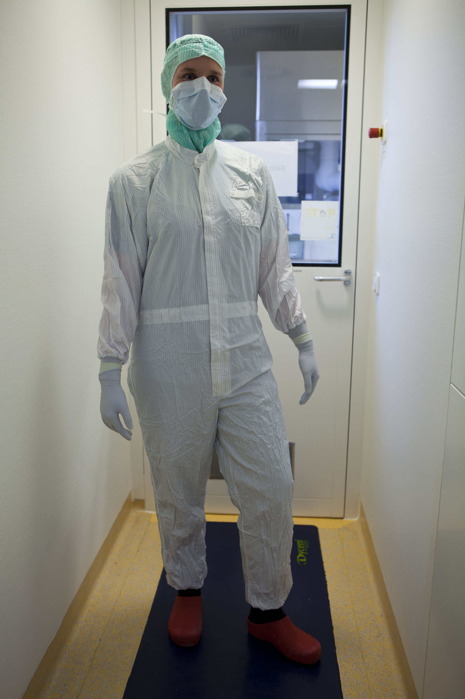
Personenschutz:
Schutzkleidung im Herstellungsbereich
Bereichskleidung
Schutzoverall
Kopfhaube und Mund-/ Nasenschutz
Schutzhandschuhe (2 Paar)
Desinfizierbare Bereichsschuhe
PP-ON-DE-0303
Schutzkleidung nach Verlassen des Arbeitsplatzes ablegen.
Straßenkleidung getrennt von der Schutzkleidung aufbewahren.
Notes:
Hinweise:
Im Umgang mit Zytostatika ist eine geeignete Schutzausrüstung zu tragen, die vom Arbeitgeber bereitzustellen ist.
Durch die entsprechende Schutzkleidung ist ein direkter Hautkontakt des Mitarbeiters mit den zuzubereitenden Zytostatika zu vermeiden.
Eigene Ergänzungen:

Slide 32
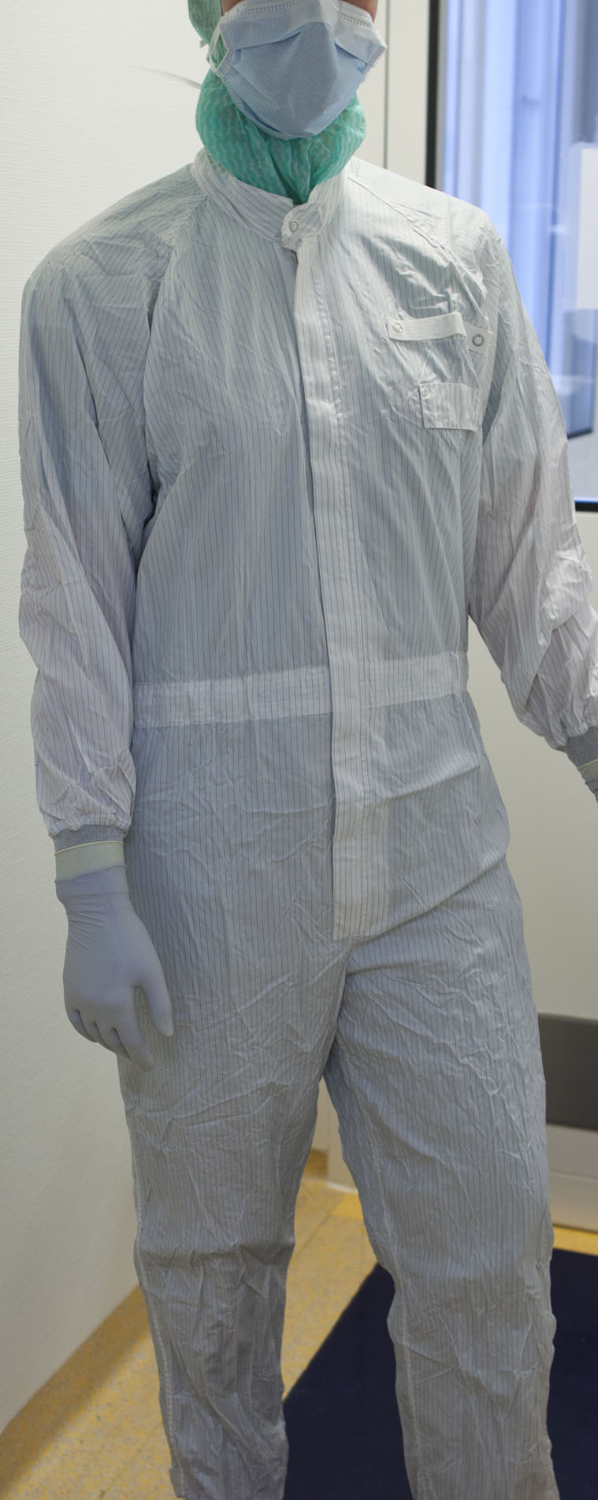
Schutzoverall
Abrieb- und fusselfrei
Flüssigkeitsdicht
Vorne hochgeschlossen
Lange Ärmel mit enganliegenden Bündchen, ggf. sterile Armstulpen
PP-ON-DE-0303
Notes:
Hinweise:
Zur Herstellung von Zytostatika-Zubereitungen an der Sicherheitswerkbank muss entsprechend zertifizierte Schutzkleidung getragen werden. Hierbei können flüssigkeitsdichte Einwegoveralls oder Mehrwegoveralls zur Wiederaufbereitung empfohlen werden, ggf. mit darüber gezogenen flüssigkeitsdichten Armstulpen.
Die getragenen Schutzoveralls dürfen nicht außerhalb der gekennzeichneten Räumlichkeiten getragen werden.
Eigene Ergänzungen:

Slide 33
Schutzhandschuhe (Hersteller und Zureicher)
Bei allen Arbeiten mit Zytostatika
Flüssigkeitsundurchlässige Einweghandschuhe: z. B. aus Latex (puderfrei, allergenarm), Nitrilkautschuk oder Neopren – Mindestdicke 0,2 mm mit guter Griffigkeit und dokumentierter Qualität
(gem. der europäischen Norm DIN EN 16523-1 )
Bei der Herstellung: Handschuhkombination unterschiedlicher Materialqualität (z. B. Latex über Nitril)
➔ Prinzip des „Double Gloving“: Kontaktschicht zwischen den beiden Handschuhpaaren verzögert die Penetration deutlich
PP-ON-DE-0303
Notes:
Hinweise:
Penetrationszeiten von Zytostatika variieren von Literatur zu Literaturstelle sehr, da sie von vielen verschiedenen Faktoren abhängen, wie beispielsweise Handschuhart, Materialstärke, Zusatzstoffe, Herstellungsverfahren.
Immer die Funktionalität – insbesondere nach längerer Lagerung – überprüfen!
Eigene Ergänzungen:
Unser hauseigener Prozess:

Slide 34
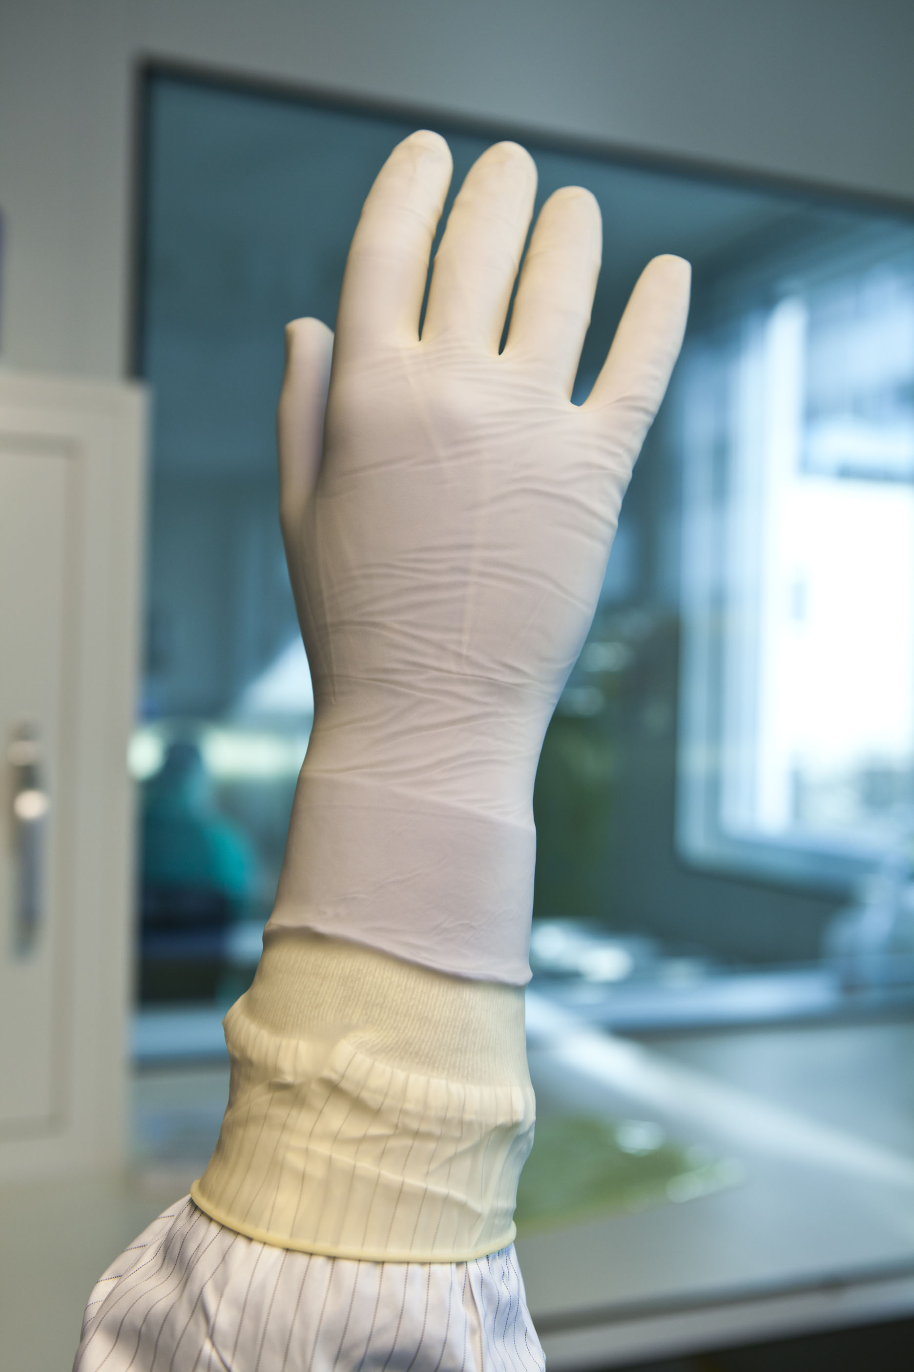
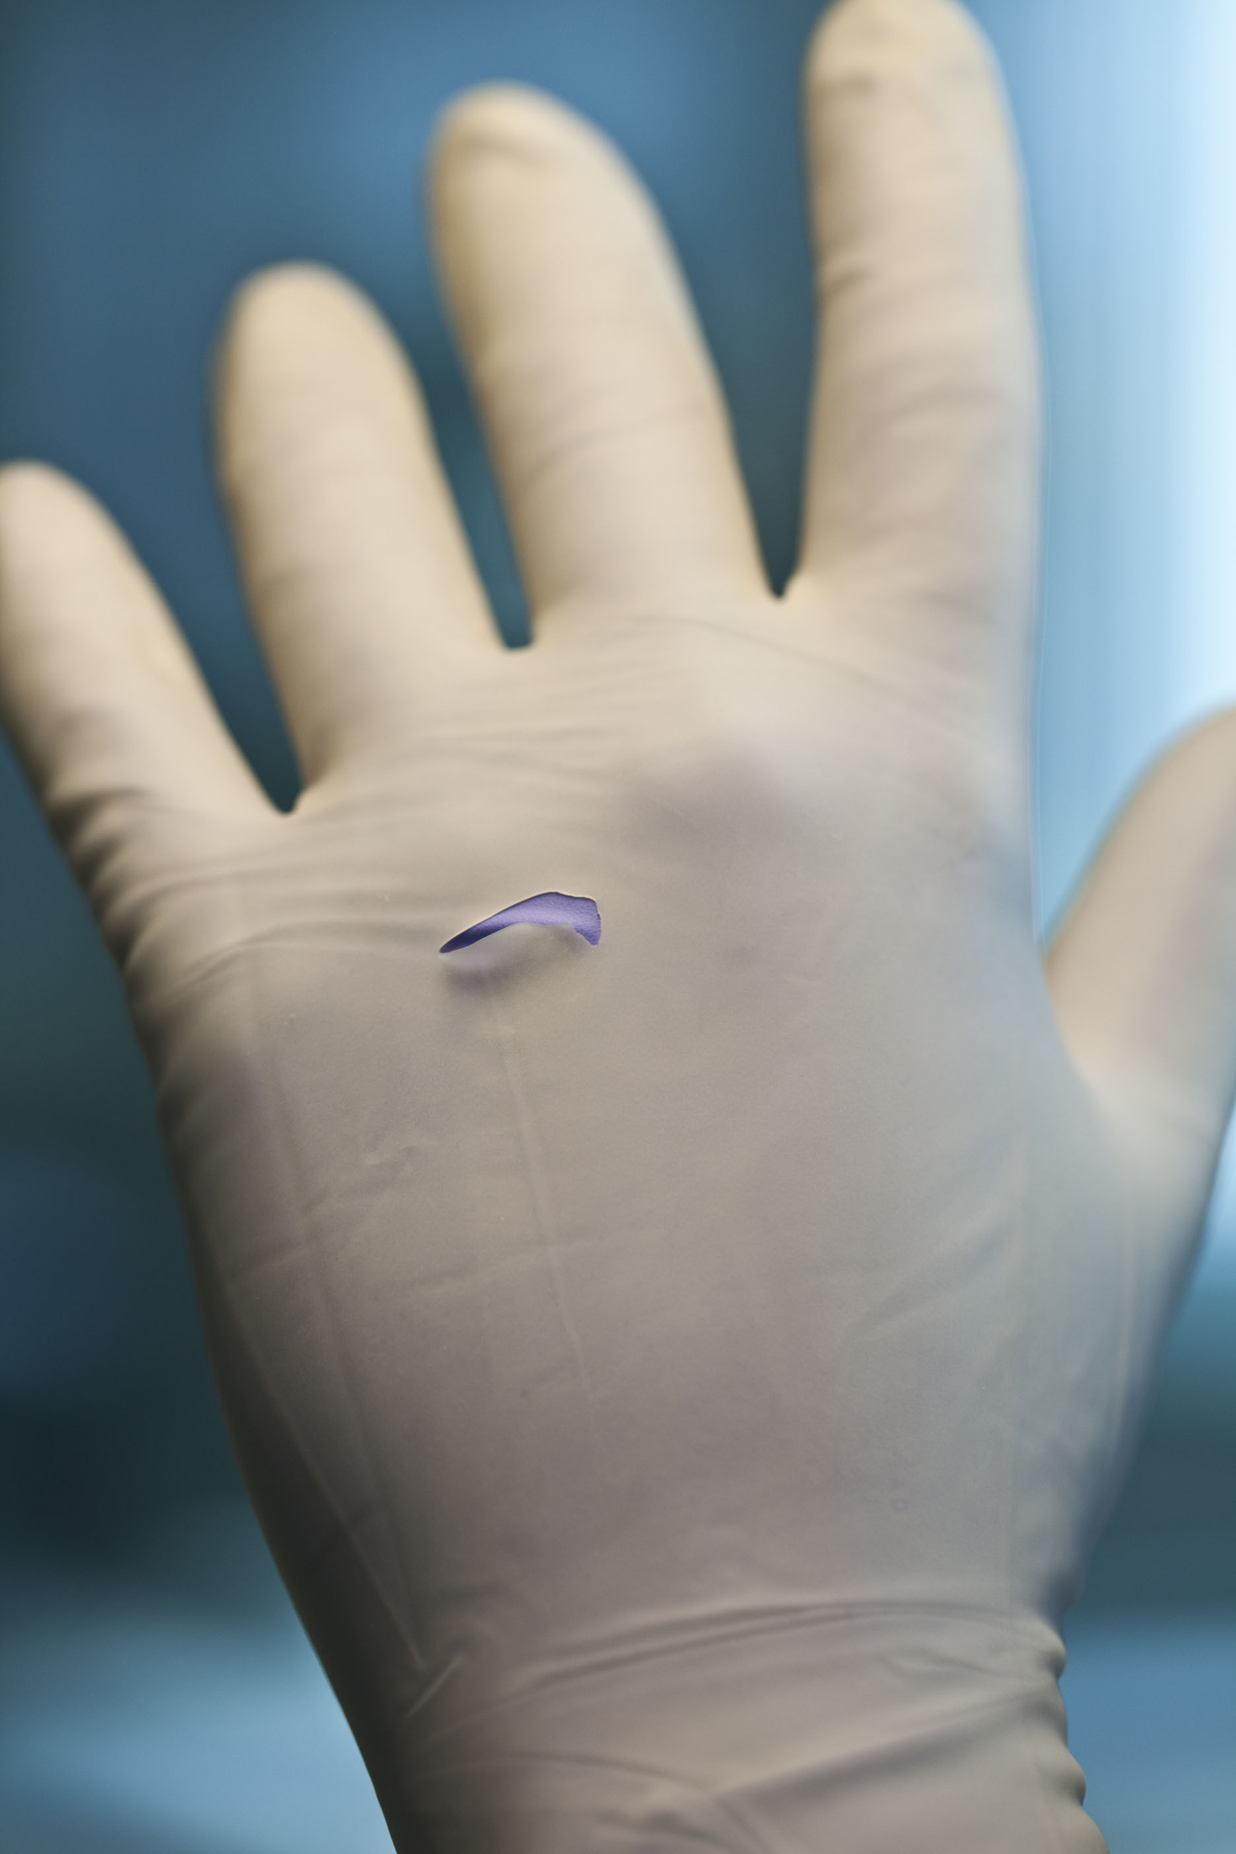
Schutzhandschuhe
Material des inneren Handschuhs möglichst eingefärbt, um Fehler, Löcher, Risse schneller und sicherer vor und während des Gebrauchs erkennen zu können
Handschuhschaft ausreichend lang, um auch während des Arbeitens über dem Bündchen der Schutzkleidung dicht abzuschließen, ggf. Armstulpen
Bereits beim Auspacken von CMR-haltigen Fertigarzneimitteln Schutzhandschuhe tragen!
Zwischendesinfektion der behandschuhten Finger kann zu erhöhter Durchlässigkeit von Zytostatika führen
PP-ON-DE-0303
Notes:
Hinweise:
Desinfektionsmittel kann die Durchlässigkeit der Handschuhe erhöhen.
Eigene Ergänzungen:

Slide 35
Handschuhwechsel im Herstellungsraum
Mind. alle 20 bis 30 min (Wecker stellen!)
Bei Kontamination sofort
Nach Verarbeitung von z. B. Carmustin, Thiotepa
Oberes Paar beim Ausziehen nach außen stülpen, um unteres Paar nicht zu kontaminieren
Handschuhe immer nur mit trockenen Händen anziehen
Immer auf sichtbare Beschädigung und Undichtigkeit prüfen, beschädigte Handschuhe sofort ablegen/wechseln
PP-ON-DE-0303
Notes:
Hinweise:
Möglicher Wechselturnus: 1. Wechsel: oberer Handschuh; 2. Wechsel beide Handschuhe; 3. Wechsel oberer Handschuh usw.
Bei der Festlegung des Wechselintervalls muss die mikrobiologische Validierung mit einbezogen werden!
Eigene Ergänzungen:
Unser hauseigener Prozess:
→ Verwenden Sie zur Ergänzung dieser Charts doch einfach die Leerchart-Vorlagen, die sich am Ende dieser Präsentation befinden.

Slide 36
Technische Hilfsmittel
Verwendung von Spritzen mit Luer-Lock-Anschluss
Beim Arbeiten mit Durchstechflaschen: Druckentlastungssysteme („Spikes“) zum automatischen Druckausgleich
Zum Lösen bzw. Mischen im geschlossenen System: Überleitsysteme (Transferkanülen, Transferkappen) mit internem Druckausgleich zwischen den Behältern
Möglichst nadelfreies Arbeiten, z. B. mit Koppelsystemen spezieller Zytostatikabestecke oder mit Luer-Lock-Zuspritzports
Verwendung von Kunststoffbeuteln oder -flaschen für die fertigen Lösungen (Vermeiden der Bruchgefahr)
PP-ON-DE-0303
Notes:
Eigene Ergänzungen:

Slide 37
Textile Hilfsmittel
Saugfähige, nach unten flüssigkeitsdichte Arbeitsunterlage, Luftschlitze dürfen hierbei nicht bedeckt werden.
Öffnen von Ampullen mit Zytostatika-Lösungen:
➔ Im Ampullenhals befindlichen Lösungsanteil sorgfältig herunterklopfen
➔ Bei Aufbrechen Kompresse um den desinfizierten Ampullenhals legen
PP-ON-DE-0303
Notes:
Hinweise:
Zytostatika in Brechampullen: bei möglicher Alternative immer das Produkt mit Durchstechflasche wählen
Eigene Ergänzungen:

Slide 38
Textile Hilfsmittel
Vermeidung von Kontaminationen mit Spritzern und Aerosolen:
  ➔ Auf Druckausgleich achten
  ➔ Sterile Kompresse oder Tupfer verwenden
  Beim Herausziehen von Kanülen aus Durchstechstopfen, beim Entlüften von Spritzen
PP-ON-DE-0303
Notes:
Eigene Ergänzungen:

Slide 39
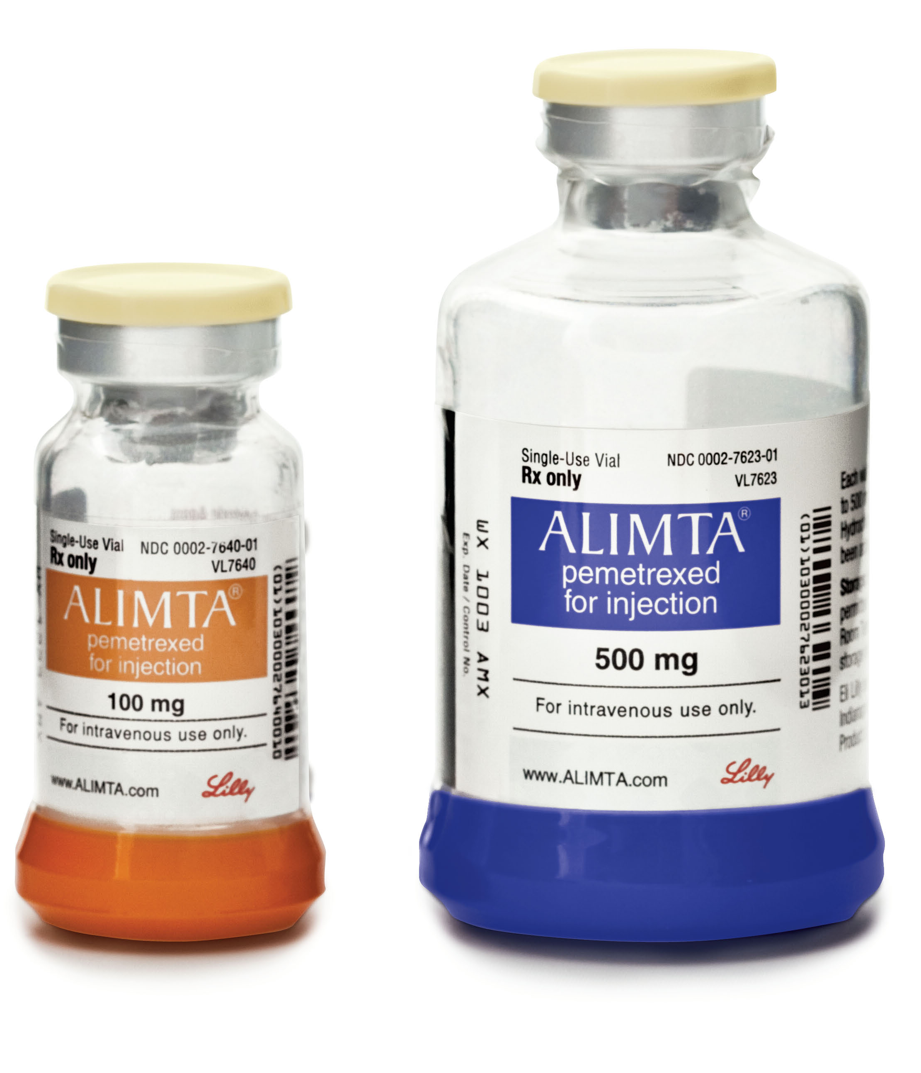
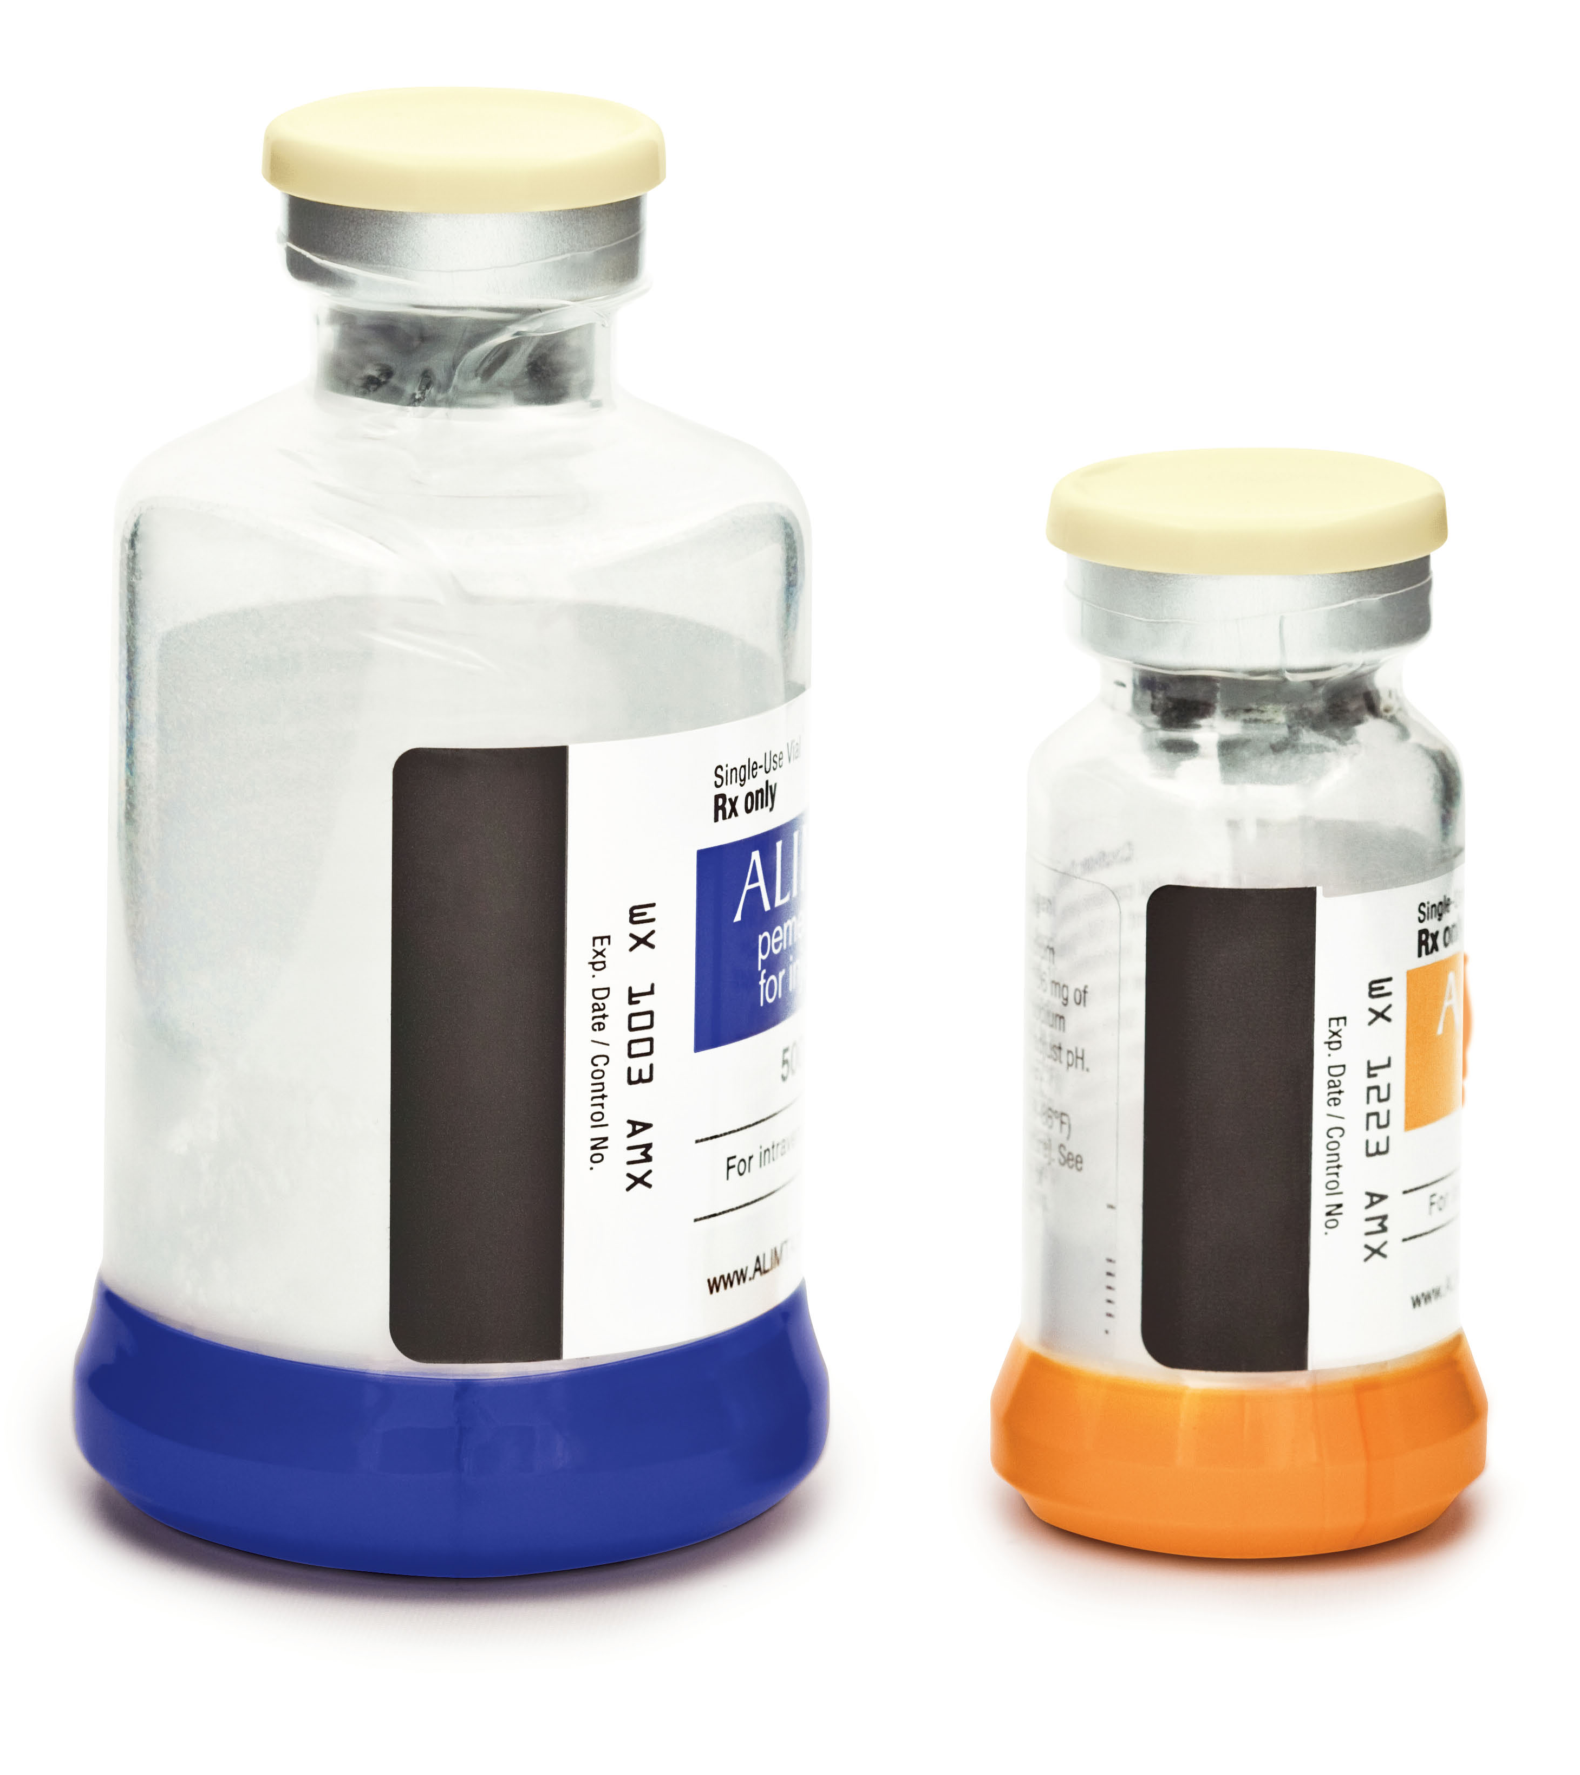
Sicherheitsbestrebungen seitens der Pharmaindustrie
Erhöhung der Bruchsicherheit (bei Transport, Lagerung, Zubereitung) und somit besserer Schutz vor Kontamination, z. B. durch:
  Verstärkung des Flaschenbodens durch Polyethylenkappe
  Überzug der Flasche vom Boden bis zur Verschlusskappe mit durchsichtiger Polystyren-Folie
Farbcodierung des Flaschenetiketts: leichtere Produktidentifikation, Vermeidung von Verwechslungen
Seitlich durchsichtige Etiketten: erlauben Blickkontrolle der Substanz
PP-ON-DE-0303
Notes:
Eigene Ergänzungen:

Slide 40
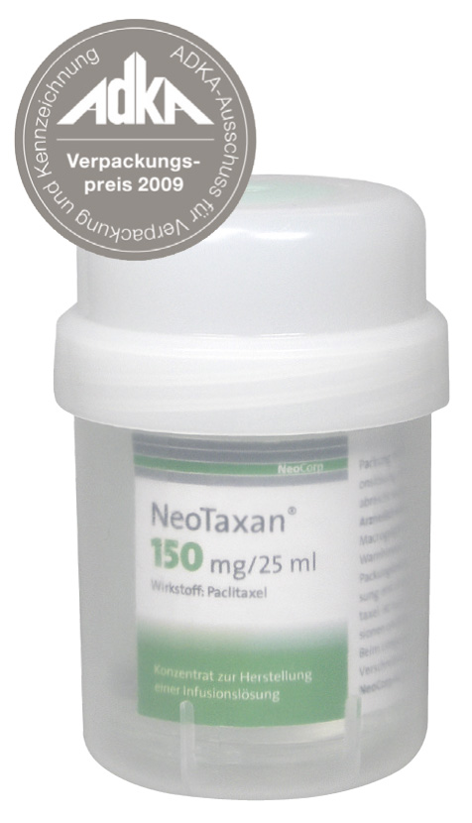
Sicherheitsbestrebungen seitens der Pharmaindustrie
Sekundärbehältnisse, speziell für Infusionsflaschen
(z. B. OncoSafe®, NeoSafe®):
  Bruchsicher, auslaufsicher
Einfache Handhabung:
  Benötigte Menge Flüssigkeit wird mit einer Spritze kopfüber entnommen
  Hinweis: Beim Umdrehen auf feste Verankerung der Zytostatika-Flasche achten!
PP-ON-DE-0303
Fotos: Mit freundlicher Genehmigung der Firma NeoCorp
Notes:
Eigene Ergänzungen:

Slide 41
Herstellung von Zytostatika ^{[12]}
PP-ON-DE-0303
Notes:
Hinweise:
Wie bereits ganz zu Anfang (Folie 1) erwähnt:
Für das in die Zubereitung von Zytostatika-Lösungen eingebundene Fachpersonal hat vor Aufnahme der Tätigkeit zwingend die Schulung und Unterweisung über die potentiell auftretenden Gefahren der Tätigkeit zu erfolgen (§ 14 GefStoffV). Die erfolgte Unterweisung ist schriftlich zu dokumentieren.
Weitere arzneimittelrechtliche Auflagen kommen bei der Zubereitung von Zytostatika zur Anwendung:
Arzneimittelgesetz (AMG) mit seinen Vorschriften zur Herstellung von Zytostatika-Lösungen (§§ 5, 8, 13 und 21)
Apothekenbetriebsordnung (Rezeptur, Kennzeichnung, Herstellung parenteraler Arzneimittel §§ 7, 13, 14 & 35)
Richtlinie für die Erkennung, Verhütung und Bekämpfung von Krankenhausinfektionen (Bundesgesetzblatt 1989)
Zytostatika im Gesundheitsdienst (Merkblatt der Berufsgenossenschaft für Gesundheitsdienst und Wohlfahrtspflege)
Europäisches Arzneibuch
PIC/S-Leitlinie
ADKA-Leitlinie zur aseptischen Herstellung und Prüfung applikationsfertiger Parenteralia
BAK-Leitlinie Aseptische Herstellung und Prüfung applikationsfertiger Parenteralia
Literatur:
[12]
Leitlinie der Bundesapothekerkammer „Aseptische Herstellung und Prüfung applikationsfertiger Parenteralia". Stand 14.05.2019 Online veröffentlich unter: https://www.abda.de/fuer-apotheker/qualitaetssicherung/leitlinien/leitlinien-und-arbeitshilfen/
Eigene Ergänzungen:

Slide 42
Allgemeine Verhaltensregeln
Beim Umgang mit zytostatikahaltigen Medikamenten (Infusionen, Oralia, kontaminierten Materialien) Schutzhandschuhe tragen
Im Arbeitsbereich keine Lebensmittel aufbewahren, nicht essen oder trinken!
PP-ON-DE-0306
Notes:
Eigene Ergänzungen:

Slide 43
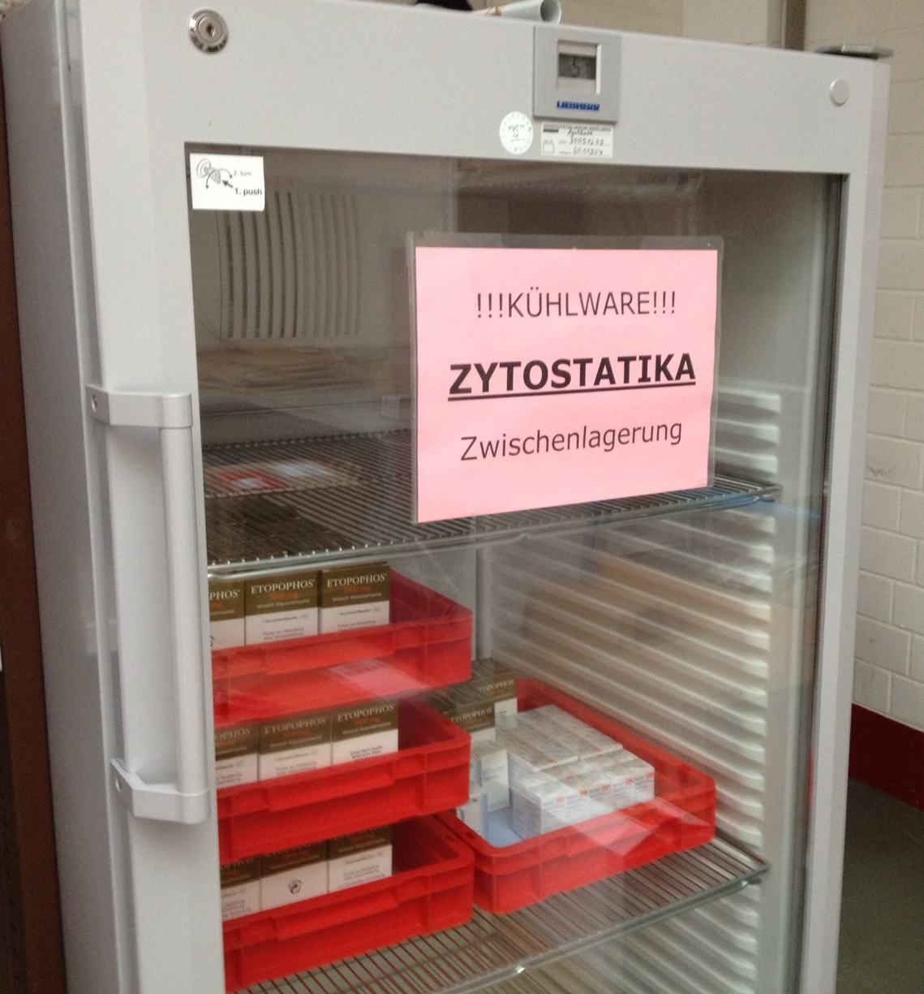
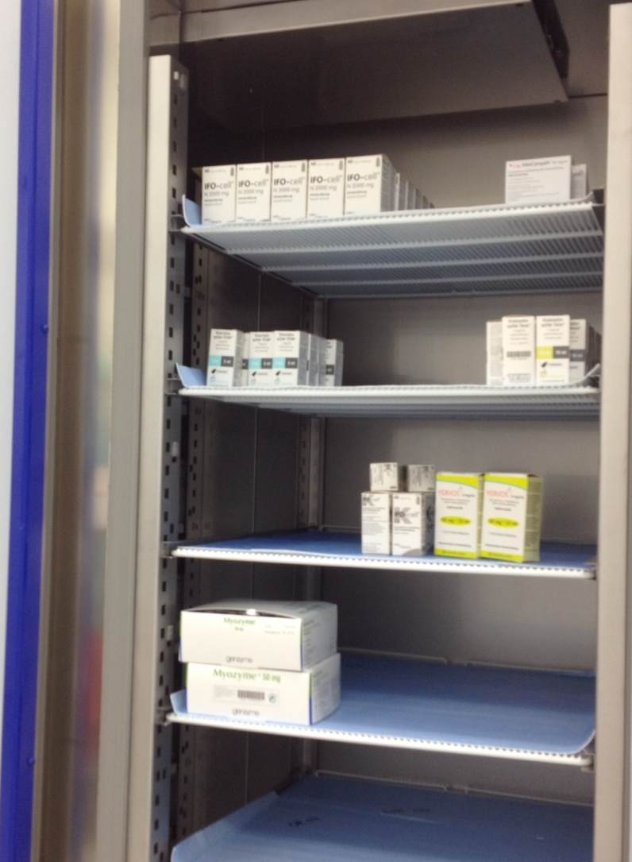
Wareneingang/Zwischenlagerung
PP-ON-DE-0303
Notes:
Hinweise:
Zytostatika sollten von den Firmen getrennt von anderen Arzneimitteln ausgeliefert werden.
Die Pakete müssen zudem besonders gekennzeichnet sein, z. B. mit der gelben Hand und „Vorsicht! Zytostatika“.
Der Lieferschein sollte sich nicht direkt bei der Ware, sondern z. B. in einem Umschlag befinden.
Falls dies nicht der Fall ist, Kontakt zur Firma aufnehmen und auf korrekte Anlieferung drängen.
Allgemeiner Ablauf Warenannahme/Entpacken/Zwischenlagerung:
Annahme des Kartons, visuelle Prüfung auf Warnhinweis bzw. äußere Beschädigung
Auspacken der Ware aus dem Karton: Handschuhe (Zytostatika- oder zwei paar Schutzhandschuhe übereinander, evtl. Schutzkittel)
Zwischenlagerung in Schütten oder Kühlschrank auf saugfähiger Unterlage
Bereitstellung am Ort der Zwischenlagerung/der Entpackung in Absprache mit den verantwortlichen Personen (Etablierung einer festen Informationskette empfehlenswert, z. B. Mail, Anruf etc.)
Siehe auch unsere Schulungsunterlagen zu Logistik & Transport
Eigene Ergänzungen:
Unser hauseigener Prozess:
→ Verwenden Sie zur Ergänzung dieser Charts doch einfach die Leerchart-Vorlagen, die sich am Ende dieser Präsentation befinden.

Slide 44
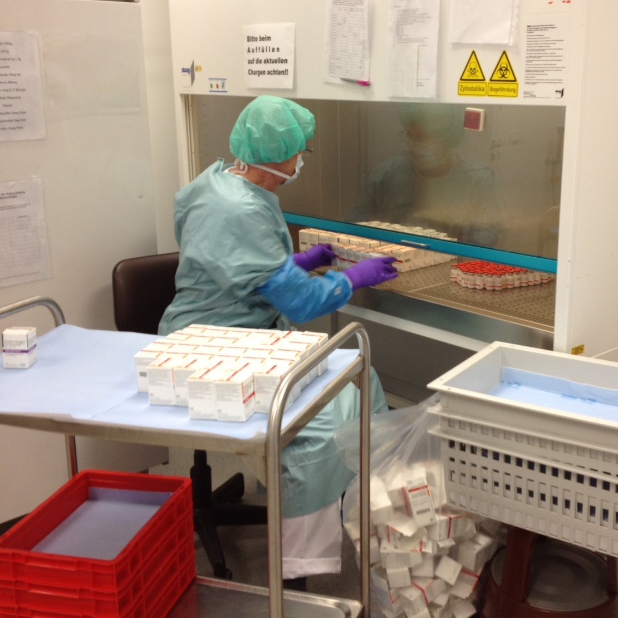
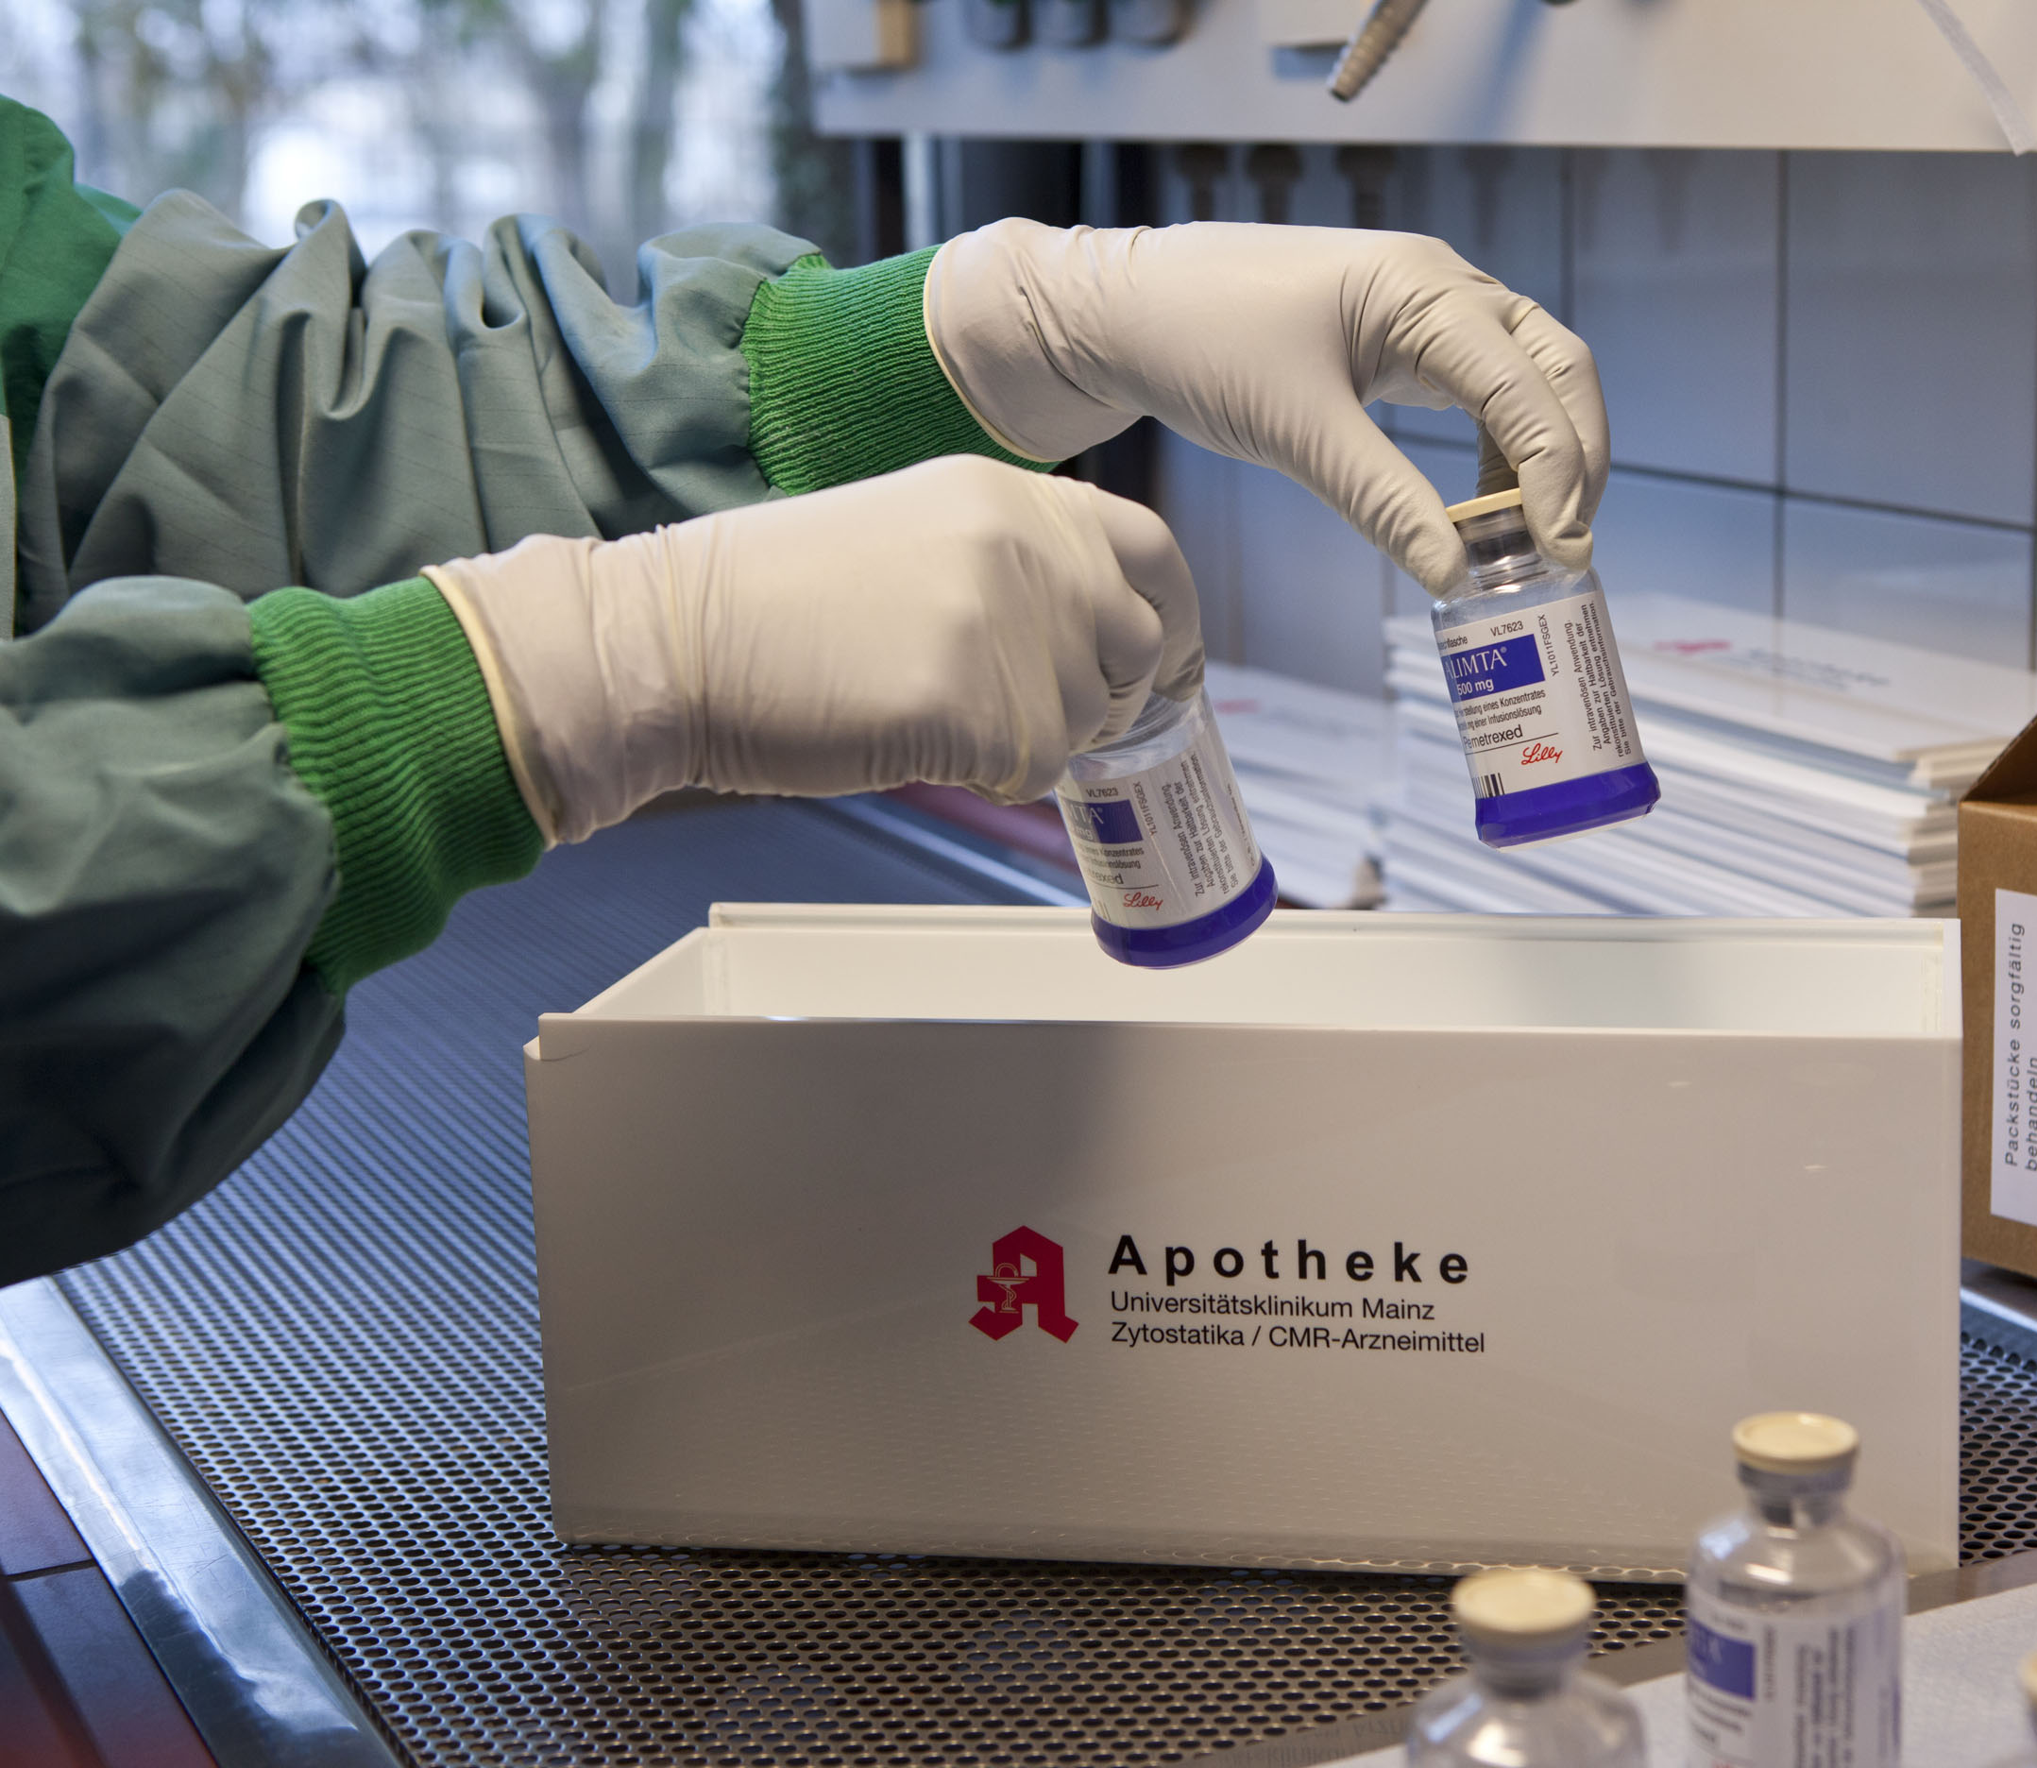
Entpacken
Nur durch unterwiesenes Personal
Handschuhe tragen
PP-ON-DE-0303
Notes:
Hinweise:
Mögliche Vorgehensweise beim Auspacken:
Generell: Wagen benutzen.
Es besteht die Gefahr, dass Zytostatika-Spuren, die an den Umverpackungen vorhanden sind, auf den Packtisch, die Transportwagen und in die Regale verschleppt werden.
Deshalb die Zytostatika aus den Kartons direkt in die Transportbehältnisse der Zytostatika-Abteilung packen (nicht hoch schichten!). Diese auch zur Lagerung der Zytostatika und zum innerbetrieblichen Transport verwenden.
Eigene Ergänzungen:
Unser hauseigener Prozess:
→ Verwenden Sie zur Ergänzung dieser Charts doch einfach die Leerchart-Vorlagen, die sich am Ende dieser Präsentation befinden.

Slide 45
Außenkontamination
Alltagsproblem
Bewusstsein dafür entwickeln
Strategien schaffen, um Risiko zu mindern
  Auspacken und Dekontamination unter einer Werkbank oder über einer Tischabsaugung (Entstehung von Zytostatikastäuben vermeiden)
  Bei jedem Kontakt mit zytostatikahaltigen Flaschen und Umkartons: Handschuhe tragen
  Auswahl der Lieferanten
  Regelmäßige Reinigung des Umgebungsbereiches
  Durchführung von Wischproben
PP-ON-DE-0303
Notes:
Hinweise:
Forschungsprojekt „MEWIP“ (Monitoring-Effekt-Studie für Wischproben in Apotheken) der Berufsgenossenschaft für Gesundheitsdienst und Wohlfahrtspflege (BGW) (https://www.bgw-online.de/bgw-online-de/service/medien-arbeitshilfen/medien-center/agg-gefahrstoffe/forschungsprojekt-mewip-monitoring-effekt-studie-fuer-21318) direkt verfügbar unter: https://www.bgw-online.de/DE/Arbeitssicherheit-Gesundheitsschutz/Grundlagen-Forschung/GPR-Medientypen/Downloads/MEWIP-Abschlussbericht_Download.pdf?__blob=publicationFile
Eigene Ergänzungen:

Slide 46
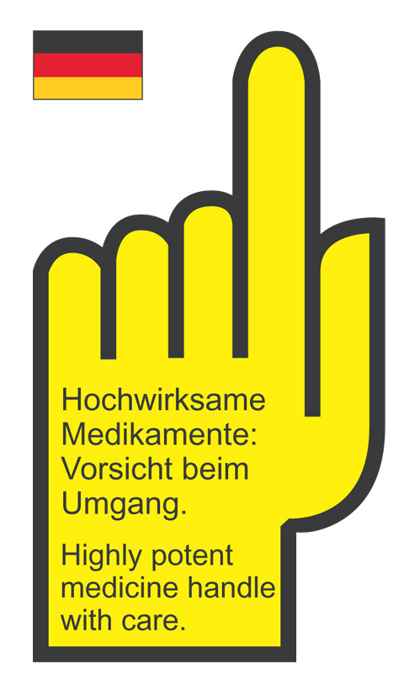
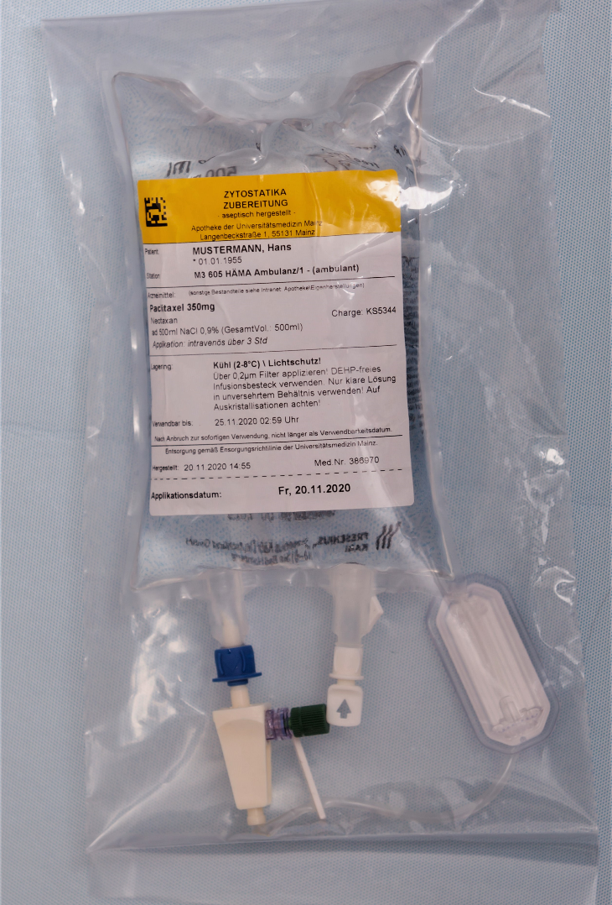

Transport
Generell
In auslauf- und bruchsicheren sowie leicht zu reinigenden, gekennzeichneten („Vorsicht Zytostatika“) Transportbehältnissen, -taschen oder Druckverschlussbeuteln
Auslieferung von Zubereitungen auf die Station
Thermoversiegelung/ Druckverschlussbeutel
  Personenschutz
  Produktschutz
  Originalitätsverschluss
PP-ON-DE-0303
Notes:
Hinweise:
Externer Transport: Im Gegensatz zu Zytostatika und deren Zubereitungen, die als Medikamente nicht dem Gefahrengutbeförderungsrecht unterliegen, sind bei Abfällen die entsprechenden Vorschriften anzuwenden!
Eigene Ergänzungen:
Unser hauseigener Prozess:
→ Verwenden Sie zur Ergänzung dieser Charts doch einfach die Leerchart-Vorlagen, die sich am Ende dieser Präsentation befinden.

Slide 47
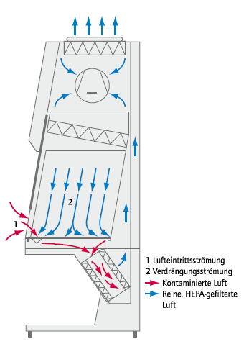
Sicherheitswerkbank
Anforderungen an die Konstruktion und Prüfung von Zytostatika-Werkbänken sind in der DIN 12980 geregelt
Personen- und Produktschutz durch laminare Luftströmung: Luftvorhang in der Arbeitsöffnung, der den Arbeitsraum gegenüber der Umgebung abgrenzt
PP-ON-DE-0303
Abb.: Luftströmungen in einer Sicherheitswerkbank. Klein M et al. Novellierung der DIN 12980 für Sicherheitsbänke und
Isolatoren in der Zytostatikazubereitung, Krankenhauspharmazie(2016); 128-137; Berner.
Notes:
Quelle:
Klein M et al. Novellierung der DIN 12980 für Sicherheitsbänke und Isolatoren in der Zytostatikazubereitung, Krankenhauspharmazie(2016); 128-137; Berner unter: https://www.berner-safety.de/out/pictures/ddmedia/novellierung_din_12980_1.pdf?srsltid=AfmBOopfgHPij8PmdgQLUk3VMq-Wl6QWKkkfvW7piZ80szdQ7maDMH2Y

Slide 48
Sicherheitswerkbank
Störung der Luftströmung vermeiden:
  Kein schnelles Öffnen von Türen,
  langsames Gehen im Herstellungsraum
  Keine schnellen Hand-, Arm- oder
  Körperbewegungen vor und in der Bank
  Lüftungsschlitze in der Arbeitsplatte nicht abdecken
  Einbringen voluminöser Gegenstände
  sowie das Überladen vermeiden
  Betriebsanweisung^{[20]} Zytostatika-Werkbänke (gemäß TRGS 555) beachten
PP-ON-DE-0303
Notes:
Literatur:
[20]
Stapel U. Betriebsanweisungen und Gefährdungsbeurteilung – Arbeitsschutz in Apotheken bei Tätigkeiten mit Gefahrstoffen (5. Auflage 2020). Govi Verlag
Eigene Ergänzungen:
Unser hauseigener Prozess:
→ Verwenden Sie zur Ergänzung dieser Charts doch einfach die Leerchart-Vorlagen, die sich am Ende dieser Präsentation befinden.

Slide 49
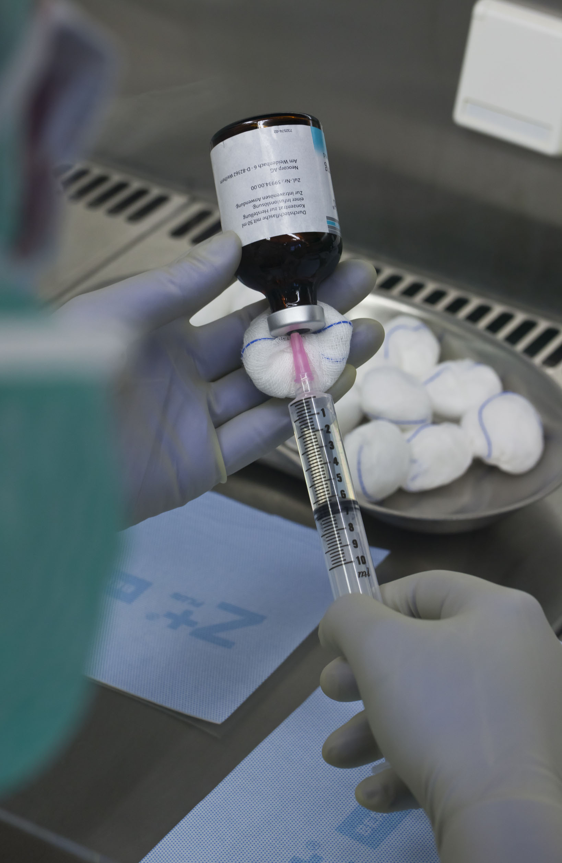
Zubereitung
Beim Herausziehen von Kanülen sterile Kompresse oder Tupfer verwenden
Flüssigkeit nicht in die über Kopf stehende Flasche zurück spritzen (Flüssigkeitsaustritt!)
Nur aufrecht stehende Vials anstechen, auf Druckausgleich achten
Kein Wiederaufsetzen der Kanülenkappen ^{[7]}
PP-ON-DE-0303
Notes:
Eigene Ergänzungen:
Unser hauseigener Prozess:
→ Verwenden Sie zur Ergänzung dieser Charts doch einfach die Leerchart-Vorlagen, die sich am Ende dieser Präsentation befinden.

Slide 50
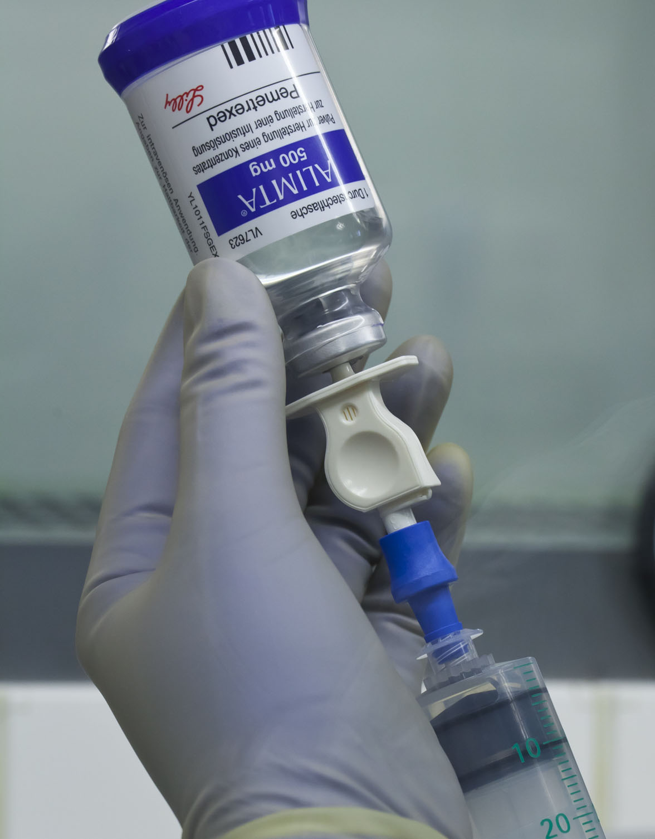
Zubereitung
Empfehlenswert: Druckentlastungseinrichtungen („Spikes“) zum automatischen Druckausgleich
Spikes möglichst in den Vials belassen, um Kontamination durch Herausziehen aus Stopfen zu verhindern
Beutel und Spritzen möglichst bereits bei der Zubereitung mit einem Infusionssystem oder Zytostatika-Koppelsystem versehen
Bei erforderlicher Entlüftung der Infusionssysteme: ausschließlich mit neutraler Trägerlösung
PP-ON-DE-0303
Notes:
Hinweise:
Zur Vermeidung von Stichverletzungen so selten wie möglich Kanülen verwenden.
Herausziehen von Spikes aus Stopfen führt zu Kontaminationen (lässt sich durch Fluoreszenztests eindeutig belegen).
Literatur:
[7]
Dranitsaris G et al. Are health care providers who work with cancer drugs at an increased risk for toxic events? A systematic review and meta-analysis of the literature. J Oncol Pharm Pract. 2005 Jun;11(2):69-78.
Eigene Ergänzungen:
Unser hauseigener Prozess:
→ Verwenden Sie zur Ergänzung dieser Charts doch einfach die Leerchart-Vorlagen, die sich am Ende dieser Präsentation befinden.

Slide 51
Empfehlung zur Reinigung von Zytostatika-Arbeitsbereichen
PP-ON-DE-0303
Notes:
Eigene Ergänzungen:

Slide 52
Empfehlung zur Reinigung von Zytostatika-Arbeitsbereichen
mit einem befeuchteten Einmalwischtuch
am Ende des Arbeitstages mit Alkohol (z. B. 70 %-iger Isopropanol oder Ethanol)
  je nach Ergebnissen der Wischprobenuntersuchungen zusätzlich mehrmals am Tag kritische Arbeitsbereiche reinigen (z. B. Griffe, Richtflächen, etc.)
mindestens einmal in der Woche 2-stufiges Reinigungsverfahren:
  alkalische NaOH-Lösung, 0,05 mol/l
  danach alkoholische Lösung (z. B. 70 %-iger Isopropanol oder Ethanol)
  je nach Ergebnissen der Wischprobenuntersuchungen häufigere Reinigung
  mit alkalischer Lösung
nach jeglicher Verschüttung 2-stufiges Reinigungsverfahren
PP-ON-DE-0303
Notes:
Hinweise:
- Ein adäquates Reinigungsverfahren und die regelmäßige Überprüfung der Arbeitsbereiche auf Zytostatikakontaminationen mittels Wischproben ist eine sehr effektive Maßnahme, um die Kontaminationsrate niedrig zu halten.
- Bei der Festlegung des Reinigungsprozederes muss die Reinigung bzgl. der mikrobiologischen Dekontamination mit einbezogen werden (z. B. sterile Reinigungsmittel, sporozoide Reinigungsmittel, etc.)
Literatur:
Korczowska E, Crul M, Tuerk J, Meier K (2020) Environmental contamination with cytotoxic drugs in 15 hospitals from 11 European countries—results of the MASHA project. Eur J Oncol Pharm 3(2):e24

Slide 53
Richtige Entsorgung von Zytostatika
PP-ON-DE-0303
Notes:
Eigene Ergänzungen:

Slide 54
Entsorgung
Zu beachten: Vorgaben der jeweiligen Abfallsatzung des (Land-)Kreises oder der kreisfreien Stadt ^{[11]}
Richtlinie über die Entsorgung von Abfällen aus Einrichtungen des Gesundheitsdienstes der LAGA (Länderarbeitsgemeinschaft Abfall) ^{[13]}
Spitze, scharfe und schneidende Gegenstände
Kanülen, Spikes, Glasampullen: in durchstichsichere und bruchfeste verschließbare Kanülenabwurfbehälter geben
PP-ON-DE-0303
Notes:
Literatur:
[11]
Berufsgenossenschaft für Gesundheitsdienst und Wohlfahrtspflege – BGW (Hrsg.). Zytostatika im Gesundheitsdienst. Informationen zur sicheren Handhabung von Zytostatika. Stand 02/2019. Online veröffentlicht unter: https://www.bgw-online.de/resource/blob/18266/053a77b52e3278137b7b7cc5ae1a8728/bgw09-19-042-zytostatika-im-gesundheitsdienst-data.pdf
[13]
Richtlinie über die Entsorgung von Abfällen aus Einrichtungen des Gesundheitsdienstes der LAGA (Länderarbeitsgemeinschaft Abfall), 9ff. Online veröffentlicht unter: http://www.laga-online.de/servlet/is/23874/M%2018%20Januar%202015_Endfassung.pdf?command=downloadContent&filename=M%2018%20Januar%202015_Endfassung.pdf
Eigene Ergänzungen:

Slide 55
Abfälle ohne besondere Anforderungen ^{[11, 14]}
Gering mit Zytostatika kontaminierte Abfälle
verdünnte Lösungen ≤ 20 ml (z. B. Tupfer, Unterlagen, leere Zytostatika-Behältnisse, Kanülenabwurfbehältnis)
Am Entstehungsort in reißfeste und dichte Plastiktüten sammeln
Transport nur in sorgfältig verschlossenen Behältnissen
Kein Umfüllen oder Sortieren
Notes:
Literatur:
[11]
Berufsgenossenschaft für Gesundheitsdienst und Wohlfahrtspflege – BGW (Hrsg.). Zytostatika im Gesundheitsdienst. Informationen zur sicheren Handhabung von Zytostatika. Stand 02/2019. Online veröffentlicht unter: https://www.bgw-online.de/resource/blob/18266/053a77b52e3278137b7b7cc5ae1a8728/bgw09-19-042-zytostatika-im-gesundheitsdienst-data.pdf
[14]
ESOP, QuapoS 6 – Qualitätsstandards für den pharmazeutisch-onkologischen Service, 6. Auflage 2018. Online veröffentlicht unter: https://esop.li/wp-content/uploads/2020/03/Inhalt_B_QuapoS_DEU_1907_03_aktuell.pdf

Slide 56
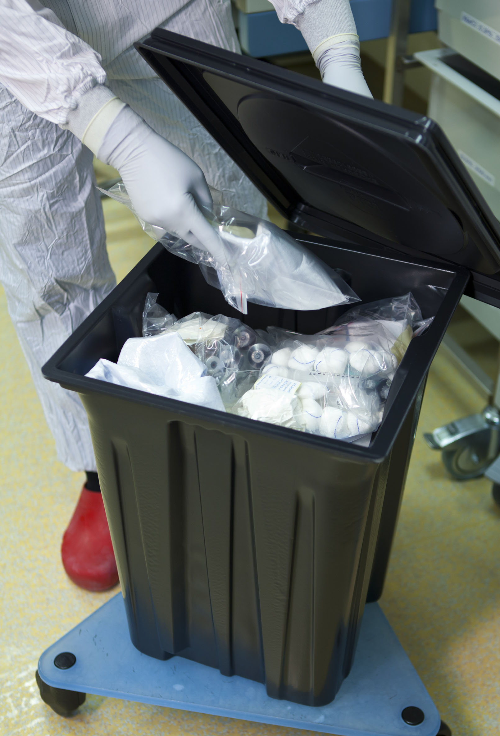
Abfälle ohne besondere Anforderungen ^{[14]}
Abfalleinstufung „überwachungsbedürftig bei Beseitigung“: getrennt sammeln, gemeinsam entsorgen
Entsorgung über Hausmüll
(Abfallschlüssel 18 01 04)
Keine Kennzeichnungsvorschriften
PP-ON-DE-0303
Notes:
Hinweise:
Eimer mit Trittpedal zum Öffnen des Deckels sind zu bevorzugen.
Literatur:
[11]
Berufsgenossenschaft für Gesundheitsdienst und Wohlfahrtspflege – BGW (Hrsg.). Zytostatika im Gesundheitsdienst. Informationen zur sicheren Handhabung von Zytostatika. Stand 02/2019. Online veröffentlicht unter: https://www.bgw-online.de/resource/blob/18266/053a77b52e3278137b7b7cc5ae1a8728/bgw09-19-042-zytostatika-im-gesundheitsdienst-data.pdf
[14]
ESOP, QuapoS 6 – Qualitätsstandards für den pharmazeutisch-onkologischen Service, 6. Auflage 2018. Online veröffentlicht unter:
https://esop.li/wp-content/uploads/2020/03/Inhalt_B_QuapoS_DEU_1907_03_aktuell.pdf
Eigene Ergänzungen:

Slide 57
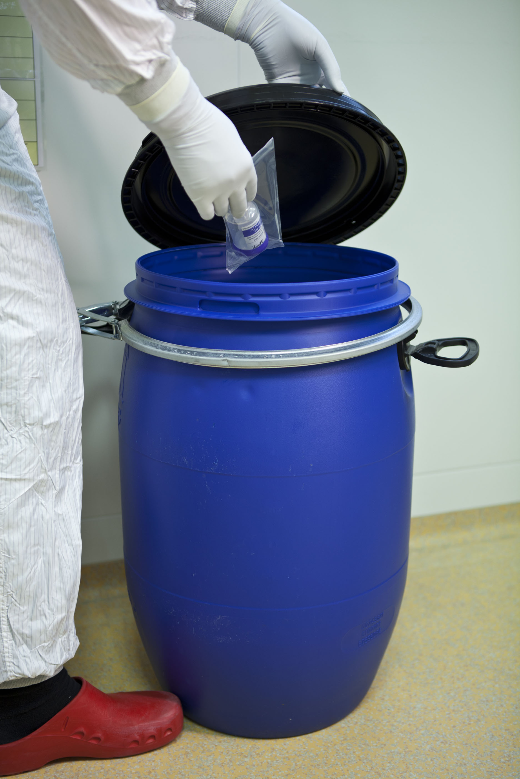
Stark kontaminierte Abfälle ^{[14]}
Deutlich mit CMR verunreinigte Abfälle:
  Stammlösungen (verfallen oder auskristallisiert),
  Verdünnte Zubereitungen mit einem Restvolumen
  > 20 ml
  mit Konzentraten oder verdünnten Lösungen >20ml verunreinigte Materialien
  Jegliche Festsubstanzen (Trockensubstanzen, Tabletten, etc.)
Am Entstehungsort thermoversiegeln
In zugelassenen, bauartgeprüften, gekennzeichneten und dicht verschlossenen Einwegbehältern entsorgen
Sondermüll (Verbrennung bei > 1000 ºC)
Abfallschlüssel 18 01 08
PP-ON-DE-0303
Notes:
Literatur:
[11]
Berufsgenossenschaft für Gesundheitsdienst und Wohlfahrtspflege – BGW (Hrsg.). Zytostatika im Gesundheitsdienst. Informationen zur sicheren Handhabung von Zytostatika. Stand 02/2019. Online veröffentlicht unter: https://www.bgw-online.de/resource/blob/18266/053a77b52e3278137b7b7cc5ae1a8728/bgw09-19-042-zytostatika-im-gesundheitsdienst-data.pdf
[14]
ESOP, QuapoS 6 – Qualitätsstandards für den pharmazeutisch-onkologischen Service, 6. Auflage 2018. Online veröffentlicht unter: https://esop.li/wp-content/uploads/2020/03/Inhalt_B_QuapoS_DEU_1907_03_aktuell.pdf
Eigene Ergänzungen:

Slide 58
Verhalten und Maßnahmen bei Zytostatika-Unfällen ^{[14]}
PP-ON-DE-0303
Notes:
Literatur:
[14]
ESOP, QuapoS 6 – Qualitätsstandards für den pharmazeutisch-onkologischen Service, 6. Auflage 2018. Online veröffentlicht unter:
https://esop.li/wp-content/uploads/2020/03/Inhalt_B_QuapoS_DEU_1907_03_aktuell.pdf
Eigene Ergänzungen:

Slide 59

Grundregeln
Ruhe bewahren! Hilfe herbeirufen!
Zugluft vermeiden!
(Fenster und Türen schließen)
Dekontamination von Personen
Dekontamination von Oberflächen
Unfallbericht
PP-ON-DE-0303
Notes:
Hinweise:
Unbeabsichtigte Freisetzung von Zytostatika:
Notfallmaßnahmen sollten festgelegt sein, im Herstellungsraum als Aushang vorhanden sein und in der Unterweisung vermittelt und geübt werden.
Alle zur Beseitigung von Verschüttungen erforderlichen Hilfsmittel (Einmaltücher, Handschaufel für Glasbruch), inklusive einer Anweisung, sind in einem Set (Dekontaminations-Set, Spill-Kit) bereitzuhalten.
Eigene Ergänzungen:

Slide 60
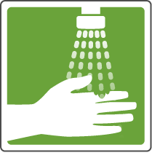
Dekontamination von Personen
Hilfe herbeirufen
Hautkontakt
Betroffene Stelle sofort gründlich mit fließendem kaltem Wasser abspülen (zunächst keine Seife verwenden), nicht eincremen, ggf. Arzt konsultieren
Personendekontamination immer
vor Sachdekontamination
PP-ON-DE-0303
Notes:
Hinweise:
Bei Hautkontakt betroffene Stelle sofort gründlich mit fließendem kaltem Wasser abspülen (zunächst keine Seife verwenden)
Kalt: warmes Wasser öffnet die Poren
Zunächst keine Seife verwenden: Seife wäscht die physiologische Hautschutzbarriere ab und würde die Zytostatika-Penetration fördern
Eigene Ergänzungen:

Slide 61

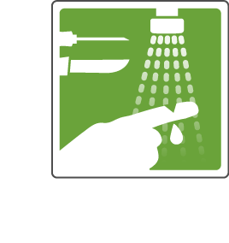
Dekontamination von Personen
Augenkontakt
Unverzüglich mind. 10 min mit reichlich
Wasser oder isotoner Kochsalzlösung bei geöffnetem
Lidspalt spülen (ggf. Augendusche)
Insbesondere bei reizenden Substanzen ist ein
Augenarzt aufzusuchen
Stich- oder Schnittverletzungen
Wunde unter laufendem Wasser mehrere Minuten
bluten lassen
Bei Kontamination mit Stäuben: ggf. Duschen und Haare waschen
PP-ON-DE-0303
Notes:
Hinweise:
Bei Spülung des Auges ist darauf zu achten, dass kontaminierte Spülflüssigkeit nicht in das andere, nicht kontaminierte Auge läuft!
Eigene Ergänzungen:

Slide 62
Dekontamination von Kleidung
Kontaminierte Kleidung baldmöglichst ausziehen
Auf Schutz der Helfer achten
Je nach Ausmaß der Kontamination die Kleidung entsprechend vor Ort entsorgen
PP-ON-DE-0303
Notes:
Eigene Ergänzungen:

Slide 63
Dekontamination von Oberflächen:
Unter der Sicherheitswerkbank
Bei jeder sichtbaren Kontamination der Einmalhandschuhe, diese wechseln
Bei Kontamination der Arbeitsunterlage, diese sofort wechseln
Großflächige Kontamination: sofortiges Unterbrechen der Arbeit, Grundreinigung der Sicherheitswerkbank
Geringe Kontamination: betroffene Stelle reinigen
PP-ON-DE-0303
Notes:
Eigene Ergänzungen:

Slide 64
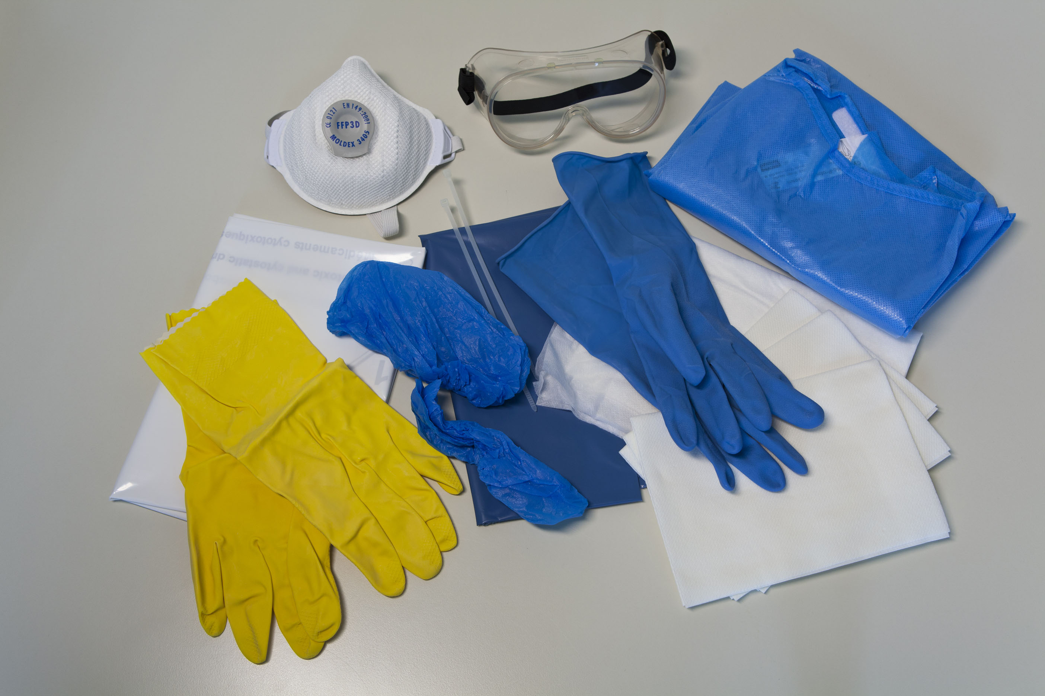
Dekontamination von Oberflächen:
Arbeitsflächen, Wände, Fußböden
Verschleppungen unbedingt vermeiden
Benutzung eines Dekontaminations-Sets (Spill-Kit):
  Überschuhe
  Flüssigkeitsundurchlässiger Schutzoverall mit langen Ärmeln und enganliegenden Bündchen
  Schutzbrille
  Schutzhandschuhe
  Atemschutzmaske
  (Schutzstufe FFP3)
  Saugfähige Einmaltücher
  Abfallbehältnis
  Handschaufel und Zange
PP-ON-DE-0303
Notes:
Hinweise:
Es gibt unterschiedliche Dekontaminationskonzepte.
Handschaufeln können das Verschleppungsrisiko erhöhen. Einmalartikel, wie z. B. Molinea-Unterlagen, eignen sich ggf. besser für die Aufnahme von Glasbruch (dabei stichdichte Überhandschuhe tragen!)
Zu der fachgerechten Dekontamination von Oberflächen enthält das EAZY Schulungsmaterial auch einen kurzen Film! Handschuhe: Zytostatika-Handschuhe geeigneter Dicke (vgl. Fa. Berner)
Eigene Ergänzungen:
Hauseigener Prozess:
→ Verwenden Sie zur Ergänzung dieser Folien doch einfach die Leer-Folien-Vorlagen, die sich am Ende dieser Präsentation befinden.

Slide 65

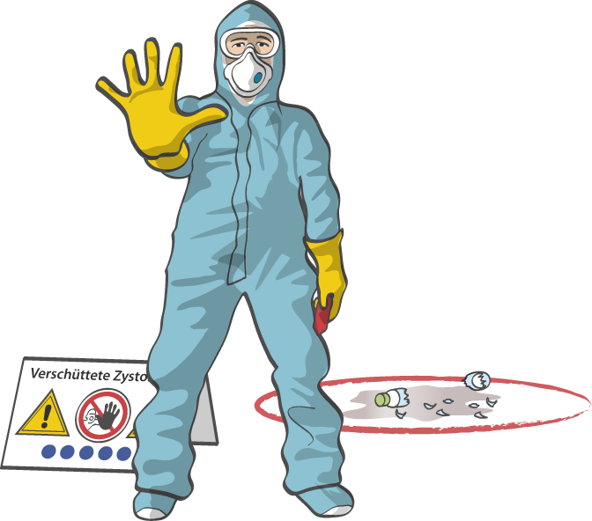
Dekontamination von Oberflächen:
Arbeitsflächen, Wände, Fußböden
Kontaminierte Flächen absichern und kennzeichnen
    Warnschild aufstellen, Fläche großzügig markieren
    Personenzahl auf das Minimum begrenzen
    Zugluft verhindern
Abfallbehältnis bereitstellen
PP-ON-DE-0303
Notes:
Hinweise:
Abfallbehälter bereitstellen, um die kontaminierten Gegenstände direkt, ohne Wege entsorgen zu können
Eigene Ergänzungen:

Slide 66
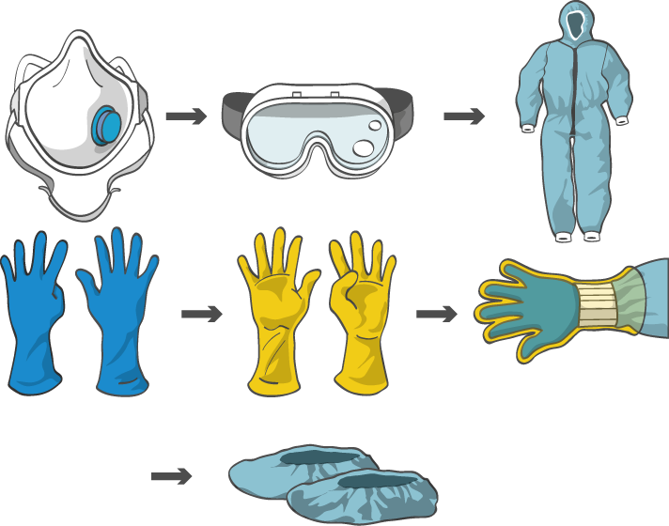
Dekontamination von Oberflächen:
Arbeitsflächen, Wände, Fußböden
Schutzkleidung anlegen (Reihenfolge: Atemschutzmaske, Schutzbrille, Overall, Handschuhe, Überschuhe)
PP-ON-DE-0303
Notes:
Hinweise:
Handschuhe: Zytostatika-Handschuhe geeigneter Dicke (vgl. Fa. Berner)
Eigene Ergänzungen:

Slide 67


Dekontamination von Oberflächen:
Arbeitsflächen, Wände, Fußböden
Flächen reinigen
    Glassplitter in reißfestes Behältnis sammeln
    Ggf. Spachtel und Schaufel verwenden (kein Handfeger!)
    Flüssigkeit mit Einmaltüchern aufnehmen
    Immer von außen nach innen wischen
PP-ON-DE-0303
Notes:
Hinweise:
Handschuhe regelmäßig ersetzen, um Verschleppung zu vermeiden. Ebenso weitere Schutzausrüstung, die während des Reinigungsvorgangs kontaminiert wurde.
Eigene Ergänzungen:

Slide 68
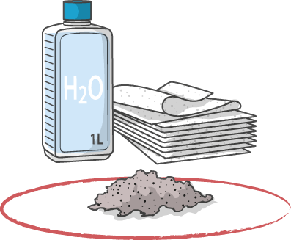
Dekontamination von Oberflächen:
Arbeitsflächen, Wände, Fußböden
    Pulverförmige Substanzen:
    Auf Verwirbelungen achten!
    Trockensubstanz mit feuchten Tüchern aufnehmen, hierzu Einmaltücher mit Wasser oder Alkohol anfeuchten
PP-ON-DE-0303
Notes:
Eigene Ergänzungen:

Slide 69

Dekontamination von Oberflächen:
Arbeitsflächen, Wände, Fußböden
Materialien in reißfestes Abfallbehältnis packen
Zweistufige Flächenreinigung: ^{[14,15]}
    Zunächst mit verdünnter Natronlauge oder entsprechendem alkalischen Reiniger, mit Wasser nachreinigen, dann mit 70%igem Isopropanol oder alkoholischem Reinigungsmittel
    Ausnahme: Treosulfan → kein Kontakt mit Lauge, nur mit Wasser und Isopropanol reinigen!
    Mehrmaliges Wiederholen (3–4-mal), insbesondere der ersten Reinigungsstufe, ist empfehlenswert
PP-ON-DE-0303
Notes:
Hinweise:
Treosulfan + alkalische Lösung: Es entstehen flüchtige toxische Stoffe (Schwefeldioxid und Butan-bis-epoxid).
Reste von Anthrazyklinen, die sich nicht entfernen lassen: Zunächst mit transparenter Klebefolie abdecken (Zersetzung durch Licht).
Literatur:
[14]
ESOP, QuapoS 6 – Qualitätsstandards für den pharmazeutisch-onkologischen Service, 6. Auflage 2018. Online veröffentlicht unter:
https://esop.li/wp-content/uploads/2020/03/Inhalt_B_QuapoS_DEU_1907_03_aktuell.pdf
[15]
Türk J et al. Entwicklung eines Reinigungsverfahrens zur Beseitigung von Außenkontaminationen an Primärverpackungen von Zytostatika. 2003. Online veröffentlicht unter: https://www.iuta.de/igf-docs/abschlussbericht_13030.pdf
Eigene Ergänzungen:

Slide 70
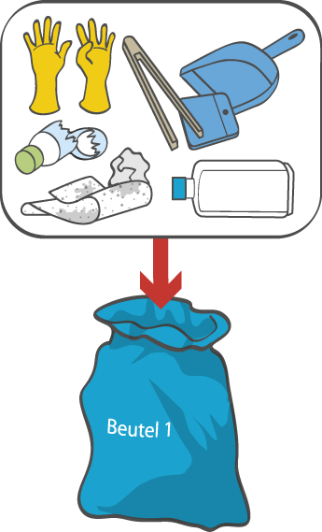
Dekontamination von Oberflächen:
Arbeitsflächen, Wände, Fußböden
Reinigungsutensilien und Überhandschuhe ebenfalls in das 1. Abfallbehältnis; Behältnis verschließen
PP-ON-DE-0303
Notes:
Eigene Ergänzungen:

Slide 71
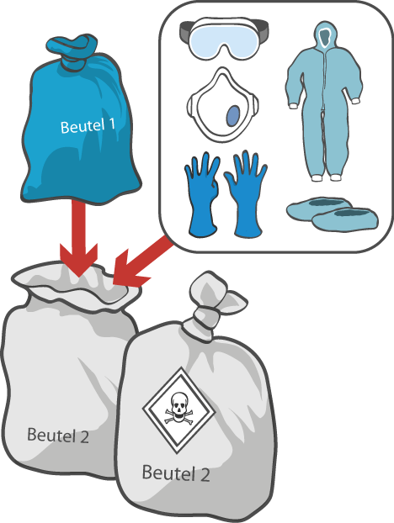
Dekontamination von Oberflächen:
Arbeitsflächen, Wände, Fußböden
Ablegen der persönlichen Schutzausrüstung (Reihenfolge: Überschuhe, Overall, Unterhandschuhe, Schutzbrille, Atemschutz-maske); zusammen mit Behältnis 1 in 2. Behältnis; verschließen und entsorgen
Hände waschen
PP-ON-DE-0303
Notes:
Eigene Ergänzungen:

Slide 72
Dokumentation und letzte Schritte
Bei Kontamination ggf. Vorstellung des betroffenen Mitarbeiters beim Durchgangsarzt.
Jede Kontamination mit Zytostatika melden:
  Abteilungsleiter
  Sicherheitsbeauftragter
Jede Kontamination mit Zytostatika dokumentieren: Unfallbericht
Spill-Kits sind zum einmaligen Gebrauch bestimmt
Reinigungspersonal darf erst reinigen, wenn Kontamination vom Fachpersonal beseitigt ist
Erfolgskontrolle der Dekontamination durch Wischproben möglich
PP-ON-DE-0303
Notes:
Hinweise:
Wischproben: s. a. IUTA oder LMU München
Eigene Ergänzungen:

Slide 73
Messmethoden für Zytostatika

Slide 74
Messmethoden für Zytostatika ^{[10, 18]}
Umgebungsmonitoring
Messung der externen Belastung
Qualitätssicherung am Zytostatika-Arbeitsplatz
Deutliche Vorteile gegenüber Biomonitoring: Freisetzungs- und Verteilungswege identifizierbar
Wischproben auf Oberflächen:
  Beprobung definierter Oberflächen im Arbeitsbereich mittels getränkter Wischtücher
  Anschließend mengenmäßige Bestimmung der aufgewischten Zytostatika
  Geringste Kontaminationen identifizierbar
  Derzeit etwa 25 verschiedene Zytostatika analytisch erfassbar
PP-ON-DE-0303
Notes:
Hinweise:
Wischproben auf Oberflächen
Beim Wischprobenverfahren werden festgelegte Oberflächen im Arbeitsbereich mittels getränkter Wischtücher beprobt und die aufgenommenen Zytostatika mengenmäßig gemessen.
In einer BGW-Studie wurde gezeigt, dass mittels Wischproben hohe und niedrige Belastungen am Arbeitsplatz nachweisbar sind (Monitoring-Effekt-Studie [MEWIP] 2008: https://www.bgw-online.de/DE/Arbeitssicherheit-Gesundheitsschutz/Grundlagen-Forschung/GPR-Medientypen/Wissenschaft-Forschung/MEWIP.html)
Über den Nutzen von Wischproben wurde von Böhlandt et al in der Pharmaceutical Technology in Hospital Pharmacy. Band 1, Heft 3, Seiten 139–150, October 2016 veröffentlicht.
Bei hohen Werten ist der Arbeitsprozess bezüglich der Freisetzung von Zytostatika zu überdenken. Mögliche Schwachstellen bzw. Kontaminationswege (z. B. durch Leckagen, Störungen der Lüftungstechnik) sind dringend zu beheben.
Wischproben können auf einzelne Zytostatika (Leitsubstanzen für die Kontrollen) beschränkt und mit vertretbarem Aufwand von den Beschäftigten vor Ort durchgeführt werden.
Untersuchung weiterer Materialien
Abgesehen von Oberflächen können auch Gegenstände wie Textilien (Bettwäsche, Handschuhe) auf ihren Zytostatika-Gehalt geprüft werden.
Da bei der Extraktion der Zytostatika aus diesen Materialien zusätzliche Stoffe extrahiert werden (mit dem Effekt, die chemische Analyse zu stören), ist das Verfahren sehr aufwendig und als Routine-Methode ungeeignet.
Untersuchung der Luftbelastung
Um Luftbelastungen festzustellen, müssen neben der Messung von Zytostatika in der Aerosolphase auch die gasförmigen Anteile erfasst werden (Opiolka S et al. Spuren hochwirksamer Arzneimittel in der Raumluft von Zubereitungsräumen. Theorie – Nachweis – Ergebnisse. Krankenhauspharmazie 2001; 22: 317–324).
Die Raumluftmessungen zur Überprüfung der Wirksamkeit von Arbeitsschutzmaßnahmen sind bedingt geeignet, weil zur Erfassung der luftgetragenen Zytostatika-Belastungen große Luftmengen durch die Probeentnahmeeinrichtungen gesaugt und danach aufwendig analysiert werden müssen.
Die erhobenen Werte stehen für einen Mittelwert für ein großes Raumvolumen über einen definierten (meist längeren) Zeitraum. Eine genaue Zuordnung zu bestimmten Arbeitsschritten ist nahezu unmöglich.
Literatur:
[10]
Gefahrstoffverordnung (GefStoffV) v. 1.10.2021, §14. Online veröffentlicht unter: https://www.gesetze-im-internet.de/gefstoffv_2010/
[18]
Thomas et al. Surface Wipe Sampling for Antineoplastic (Chemotherapy) and Other Hazardous Drug Residue in Healthcare Settings: Methodology and Recommendations. J Occup Environ Hyg. Author manuscript; available in PMC 2017 Sep 1. Published in final edited form as: J Occup Environ Hyg. 2016 Sep; 13(9): 658–667.
Eigene Ergänzungen:

Slide 75
Messmethoden für Zytostatika ^{[10]}
Umgebungsmonitoring
Empfehlenswert: Regelmäßige Tests
  An möglichen Verschleppungswegen
  Auf Flächen, auf denen mit Zytostatika gearbeitet wird (Richtflächen, Lagerbereiche, Arbeitsfläche)
  An Telefon, Schränken, Türgriffe, Kühlschrankgriffe, Abfallbehälter etc.
  Auf Fußböden
  Am Applikationsort (Station, Infusionsständer, Ablageflächen, Armlehnen der Patientenstühle etc.)
Wischproben auch sinnvoll nach Zytostatika-Verschüttungen zur Kontrolle der Dekontamination
PP-ON-DE-0303
Notes:
Hinweise:
Warum ein Umgebungsmonitoring?
→ Zur Optimierung der Arbeitsabläufe, um Verschleppungen zukünftig zu minimieren bzw. zu vermeiden
Literatur:
[10]
Gefahrstoffverordnung (GefStoffV) v. 1.10.2021, §14. Online veröffentlicht unterhttps://www.gesetze-im-internet.de/gefstoffv_2010/
[28] Caroline Quartucci, James P. K. Rooney, Dennis Nowak & Stefan Rakete. Evaluation of long-term data on surface contamination by antineoplastic drugs in pharmacies March 2023 Volume 96, pages 675–683.
Eigene Ergänzungen:

Slide 76
Messmethoden für Zytostatika ^{[10]}
Biomonitoring
Messung der inneren Belastung und Beanspruchung der Beschäftigten
Unspezifische Verfahren (Nachweise im Blut, Urin)
Schwierigkeiten bei der Beurteilung der Einzelwerte
Nachteil: Keine Antwort, wie und woher das Zytostatikum in den Körper gelangt ist
PP-ON-DE-0303
Notes:
Hinweise:
Belastungsmonitoring
Beim Belastungsmonitoring werden das Zytostatikum oder seine bekannten (zytostatisch ebenfalls aktiven) Abbauprodukte (Metabolite) im Blut oder Urin nachgewiesen.
Nur für wenige Zytostatika (wie z. B. Carboplatin, Cisplatin, Cyclophosphamid, Doxorubicin, Epirubicin, Ifosfamid, Methotrexat) besteht in spezialisierten Laboratorien die Möglichkeit, dies zu untersuchen.
Die Daten und Ergebnisse sind nur sehr schwer zu interpretieren, zumal die Nachweisverfahren bis auf wenige Ausnahmen nicht ausreichend validiert sind.
Beanspruchungs- oder Effektmonitoring
Das biologische Beanspruchungsmonitoring oder zytogenetische Effektmonitoring (z. B. Schwester-Chromatid-Austauschrate, Mitosekernrate, Chromosomenaberrationen) versucht die Wirkung eines Gefahrstoffs am genetischen Material zu erfassen.
Die Austestung kann auf biologische Wirkungen hinweisen, die durch Einwirkung eines Zytostatikums (aber auch durch außerberufliche Einwirkungen wie Rauchen, Ernährung und/oder durch (chronische) Einnahme anderer Arzneimittel) generiert wurden.
Wegen diverser Störparameter und Schwierigkeiten in der Beurteilung der Einzelwerte sind diese unspezifischen Verfahren speziellen Situationen vorbehalten (etwa bei großflächigen Kontaminationen), bei denen Untersuchungen an einem größeren Arbeitnehmer-Kollektiv durchzuführen sind.
Literatur:
[10]Gefahrstoffverordnung (GefStoffV) v. 1.10.2021, §14. Online veröffentlicht unter: https://www.gesetze-im-internet.de/gefstoffv_2010/
Eigene Ergänzungen:

Slide 77
Vielen Dank für Ihre Aufmerksamkeit und stets sicheres Arbeiten!
PP-ON-DE-0303
Notes:
Eigene Ergänzungen:

Slide 78
Lernerfolgskontrolle
Im angehängten Dokument befindet sich die Lernerfolgskontrolle sowie die Lernerfolgskontrolle inklusive Lösungen.
Drucken Sie den vorderen Teil zur Bearbeitung durch Ihre Kollegen aus.
Hier zur Lernerfolgskontrolle
PP-ON-DE-0303
Wichtig: Um die PDF zu öffnen, muss die Präsentation zunächst aus Ihrer EAZY-Mail heruntergeladen werden.

Slide 79
Referenzen
Kopjar N et al. Assessment of genotoxic risks in Croatian health care workers occupationally exposed to cytotoxic drugs: a multi-biomarker approach. Int J Hyg Environ Health. 2009 Jul;212(4):414-3.
Sabatini L et al. Biological monitoring of occupational exposure to antineoplastic drugs in hospital settings. Med Lav. 2012 Sep-Oct;103(5):394-401.
Schierl R et al. Guidance values for surface monitoring of antineoplastic drugs in German pharmacies. Ann Occup Hyg. 2009 Oct;53(7):703-11.
Sessink PJ et al. Cancer risk assessment health care workers occupationally exposed to cyclophosphamide. Int Arch Occup Environ Health. 1995;67:317-323.
Bouyer J et al. Ectopic pregnancy and occupational exposure to hospital personnel. Scand J Work Environ Health. 1998;24:98-103.
Krstev S et al. Work practice and some adverse health effects in nurses handling antineoplastic drugs. Med Lav. 2003;94:432-439.
Dranitsaris G et al. Are health care providers who work with cancer drugs at an increased risk for toxic events? A systematic review and meta-analysis of the literature. J Oncol Pharm Pract. 2005 Jun;11(2):69-78.
Kopjar et al. Assessment of genotoxic risks in Croatian health care workers occupationally exposed to cytotoxic drugs: a multi-biomarker approach. Int J Hyg Environ Health 2009 Jul;212(4):414-31. doi: 10.1016/j.ijheh.2008.10.001. Epub 2008 Dec 1.
Sottani C et al. An analysis to study trends in occupational exposure to antineoplastic drugs among health care workers. J Chromatogr B Analyt Technol Biomed Life Sci. 2010 Oct 1;878(27):2593-605.
Gefahrstoffverordnung (GefStoffV) v. 1.10.2021, §14. Online veröffentlicht unter: https://www.gesetze-im-internet.de/gefstoffv_2010/
PP-ON-DE-0303

Slide 80
Referenzen
Berufsgenossenschaft für Gesundheitsdienst und Wohlfahrtspflege – BGW (Hrsg.). Zytostatika im Gesundheitsdienst. Informationen zur sicheren Handhabung von Zytostatika. Stand 02/2019. Online veröffentlicht unter: https://www.bgw-online.de/resource/blob/18266/053a77b52e3278137b7b7cc5ae1a8728/bgw09-19-042-zytostatika-im-gesundheitsdienst-data.pdf
Leitlinie der Bundesapothekerkammer „Aseptische Herstellung und Prüfung applikationsfertiger Parenteralia". Stand 13.11.2019 Online veröffentlich unter: https://www.abda.de/fuer-apotheker/qualitaetssicherung/leitlinien/leitlinien-und-arbeitshilfen/
Richtlinie über die Entsorgung von Abfällen aus Einrichtungen des Gesundheitsdienstes der LAGA (Länderarbeitsgemeinschaft Abfall), 9ff. Online veröffentlicht unter: http://www.laga-online.de/servlet/is/23874/M%2018%20Januar%202015_Endfassung.pdf?command=downloadContent&filename=M%2018%20Januar%202015_Endfassung.pdf
ESOP, QuapoS 6 – Qualitätsstandards für den pharmazeutisch-onkologischen Service, 6. Auflage 2018. Online veröffentlicht unter: https://esop.li/wp-content/uploads/2020/03/Inhalt_B_QuapoS_DEU_1907_03_aktuell.pdf
Türk J et al. Abschlussbericht zum IGF-FV 13030 N. 2003, Kap. 5.5, 18. Online veröffentlicht unter: http://www.veu.de/files/abschlussbericht_13030.pdf
Valanis B., Vollmer W.M., Labuhn K.T., Glass A.G. Acute symptoms associated with antineoplastic drug handling among nurses. Cancer Nurs 1993; 16:288- 295
Sotaniemi E.A., Sutinen S., Arranto A.J., Sutinen S., Sotaniemi K.A., Lehtola J., Pelkonen R.O. Liver damage in nurses handling cytostatic agents. Acta Med Scand 1983; 214:181– 89
Thomas H. Connor, Matthew D. Zock, Amy H. Snow. Surface Wipe Sampling for Antineoplastic (Chemotherapy) and Other Hazardous Drug Residue in Healthcare Settings: Methodology and Recommendations. J Occup Environ Hyg. Author manuscript; available in PMC 2017 Sep 1. Published in final edited form as: J Occup Environ Hyg. 2016 Sep; 13(9): 658–667.
Ramphal R. et al. Occupational exposure to chemotherapy of pharmacy personnel at a singel centre. Can J Hosp Pharm. 2015; 68(2):104-12
Stapel U. Betriebsanweisungen und Gefährdungsbeurteilung – Arbeitsschutz in Apotheken bei Tätigkeiten mit Gefahrstoffen (5. Auflage 2020). Govi Verlag
PP-ON-DE-0303
Notes:
Eigene Ergänzungen:

Slide 81
Referenzen
Korczowska E, Crul M, Tuerk J, Meier K (2020) Environmental contamination with cytotoxic drugs in 15 hospitals from 11 European countries—results of the MASHA project. Eur J Oncol Pharm 3(2):e24. https://doi.org/10.1097/op9.0000000000000024
Chauchat L, Tanguay C, Caron NJ, et al. Surface contamination with ten antineoplastic drugs in 83 Canadian centers. J Oncol Pharm Pract 2019; 25:1089–1098.
McDiarmid MA, Polovich M, Power LA, et al. Published review of close system transfer devices: limitations and implications. Am J Health-Syst Pharm 2018; 75:1982–1985.
Gurusamy KS, Best LM, Tanguay C. Closed-system drug-transfer devices plus safe handling of hazardous drugs versus safe handling alone for reducing exposure to infusional hazardous drugs
Chauchat L, Tanguay C. Biological monitoring of 4 antineoplastic drugs in health care workers from 2 adult hospitals: a pilot study. Can J Hosp Pharm 2019; 72:56–59.
Poupeau C, Tanguay C, Plante C, et al. Pilot study of biological monitoring of four antineoplastic drugs among Canadian healthcareworkers. J Oncol Pharm Pract 2017; 23:323–332.
Verordnung zur arbeitsmedizinischen Vorsorge (ArbMedVV): https://www.gesetze-im-internet.de/arbmedvv/BJNR276810008.html
Caroline Quartucci, James P. K. Rooney, Dennis Nowak & Stefan Rakete. Evaluation of long-term data on surface contamination by antineoplastic drugs in pharmacies March 2023 Volume 96, pages 675–683.

Slide 82
Leer-Folien für Ihre eigenen Ergänzungen
PP-ON-DE-0303
Notes:
Hinweise:
Die nächsten Folien dienen Ihnen als Vorlage für Ihre eigenen Ergänzungen (z. B. hauseigene Prozesse o. Ä.).
Sie können wählen zwischen einer Leer-Folie im EAZY-Design oder einer neutralen Folie.
Eigene Ergänzungen:

Slide 83
Leer-Folie, neutral
Überschrift 1
Text A
Text B
Überschrift 2
Text A
  Unterpunkt 1
  Unterpunkt 2
Text B
Ihr Text

Slide 84
Leer-Folie, neutral
Überschrift 1
Text A
Text B
Überschrift 2
Text A
  Unterpunkt 1
  Unterpunkt 2
Text B
Ihr Text

